Slide 1

MANUAL EUREKABANK CON BASE DE DATOS EN LA NUBE - SOAP JAVA
INTEGRANTES: LINDSAY BARRIONUEVO JOEL RIVERA
LEONARDO YARANGA
FECHA: 08/12/2025
ING: CAMPAÑA MAURICIO
1

Slide 2

DESARROLLO
OBJETIVO
CREAR BASE DE DATOS EN LA NUBE
CREACIÓN DEL SERVIDOR SOAP
CREAR BASE DE DATOS
CREACIÓN DEL SERVIDOR REST
CREACIÓN DEL PROYECTO – CLIENTE CONSOLA
CREACIÓN DEL PROYECTO – CLIENTE ESCRITORIO
CREACIÓN DEL PROYECTO – CLIENTE WEB
CREACIÓN DEL PROYECTO – CLIENTE MOVIL
CONCLUSIONES
RECOMENDACIONES
BIBLIOGRAFÍA
2

Slide 3
DESARROLLO
MARCO TEÓRICO
DESARROLLO
OBJETIVO
CREAR BASE DE DATOS EN LA NUBE
CREACIÓN DEL SERVIDOR SOAP
CREACIÓN DEL PROYECTO – CLIENTE CONSOLA
CREACIÓN DEL PROYECTO – CLIENTE ESCRITORIO
CREACIÓN DEL PROYECTO – CLIENTE WEB
CREACIÓN DEL PROYECTO – CLIENTE MOVIL
CONCLUSIONES
RECOMENDACIONES
BIBLIOGRAFÍA
2.1 OBJETIVO
El objetivo de este trabajo es documentar, mediante la creación de un manual técnico, las etapas de diseño e implementación de un Conversor de Unidades capaz de manejar conversiones de longitud y peso. La solución se construirá sobre una arquitectura de Servicio Web SOAP desarrollado en Java, el cual será alojado en el servidor de aplicaciones Payara. Para la persistencia de datos, se empleará Google Cloud MySQL en un entorno de nube. Adicionalmente, se incluirá el desarrollo de clientes de prueba que permitan acceder al servicio desde diversas plataformas, tales como escritorio, consola, web y móvil.

Slide 4
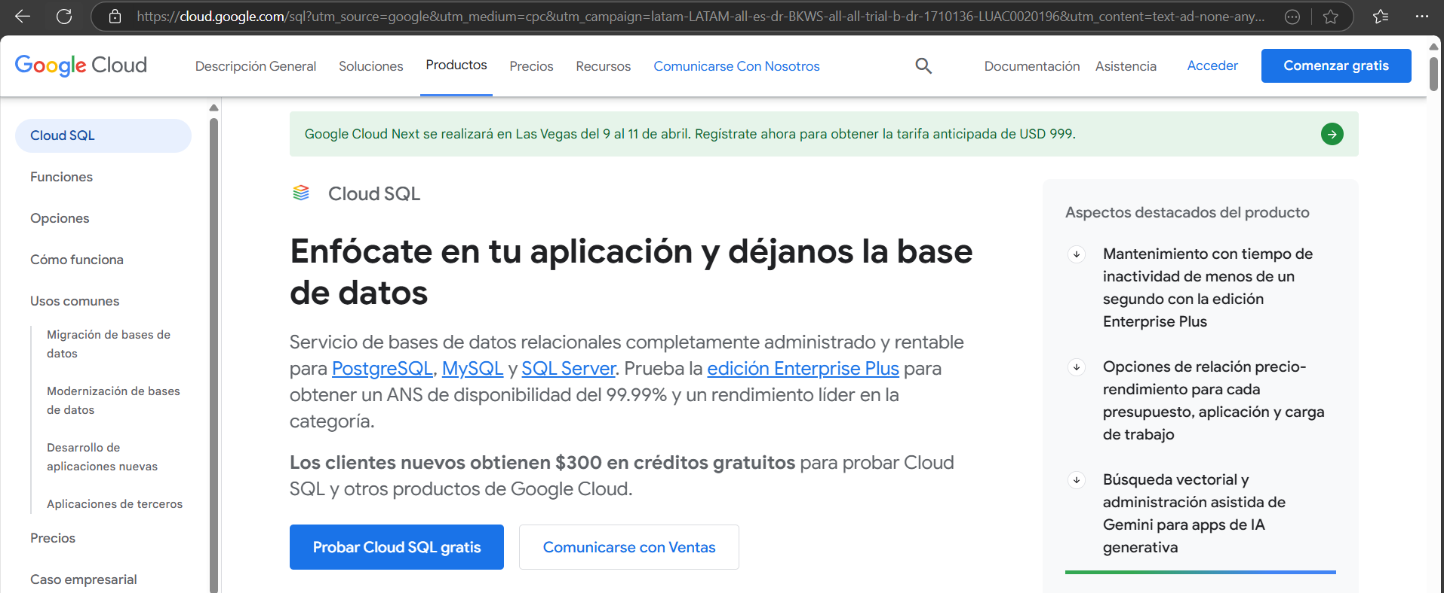
DESARROLLO
MARCO TEÓRICO
DESARROLLO
OBJETIVO
CREAR BASE DE DATOS EN LA NUBE
CREACIÓN DEL SERVIDOR SOAP
CREACIÓN DEL PROYECTO – CLIENTE CONSOLA
CREACIÓN DEL PROYECTO – CLIENTE ESCRITORIO
CREACIÓN DEL PROYECTO – CLIENTE WEB
CREACIÓN DEL PROYECTO – CLIENTE MOVIL
CONCLUSIONES
RECOMENDACIONES
BIBLIOGRAFÍA
2.3 CREAR BASE DE DATOS
1. Crear un proyecto dentro de Google Cloud

Slide 5
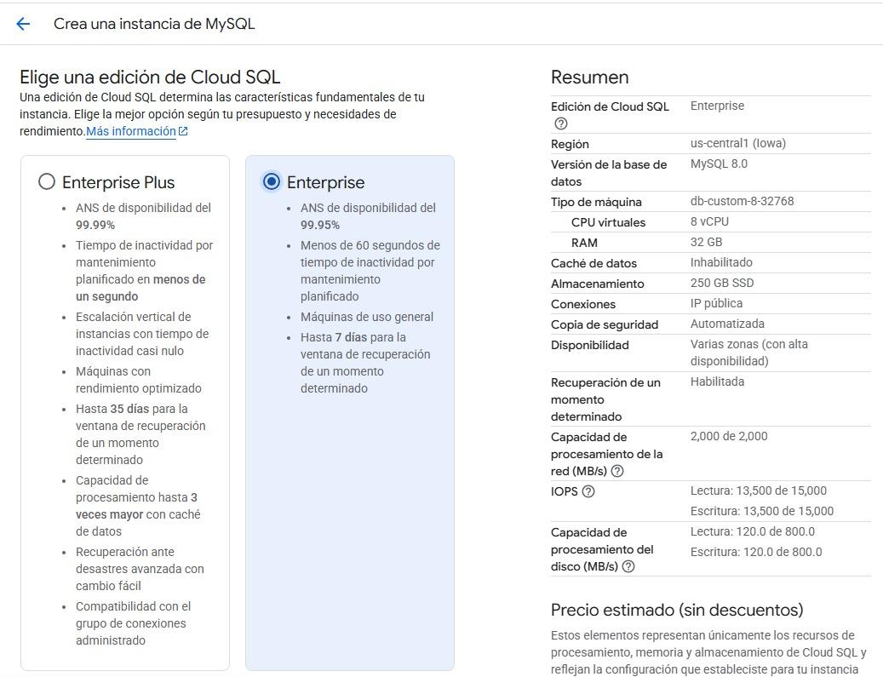
DESARROLLO
MARCO TEÓRICO
DESARROLLO
OBJETIVO
CREAR BASE DE DATOS EN LA NUBE
CREACIÓN DEL SERVIDOR SOAP
CREACIÓN DEL PROYECTO – CLIENTE CONSOLA
CREACIÓN DEL PROYECTO – CLIENTE ESCRITORIO
CREACIÓN DEL PROYECTO – CLIENTE WEB
CREACIÓN DEL PROYECTO – CLIENTE MOVIL
CONCLUSIONES
RECOMENDACIONES
BIBLIOGRAFÍA
2. Crear la instancia usando MySQL

Slide 6
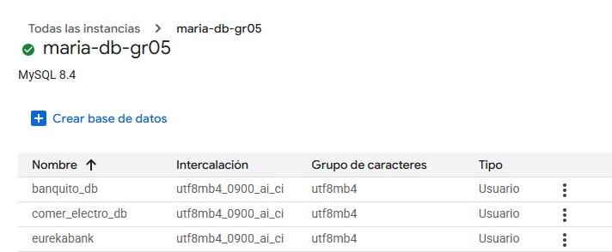
DESARROLLO
MARCO TEÓRICO
DESARROLLO
OBJETIVO
CREAR BASE DE DATOS EN LA NUBE
CREACIÓN DEL SERVIDOR SOAP
CREACIÓN DEL PROYECTO – CLIENTE CONSOLA
CREACIÓN DEL PROYECTO – CLIENTE ESCRITORIO
CREACIÓN DEL PROYECTO – CLIENTE WEB
CREACIÓN DEL PROYECTO – CLIENTE MOVIL
CONCLUSIONES
RECOMENDACIONES
BIBLIOGRAFÍA
3. Se procede a crear la base de datos con los respectivos datos.

Slide 7
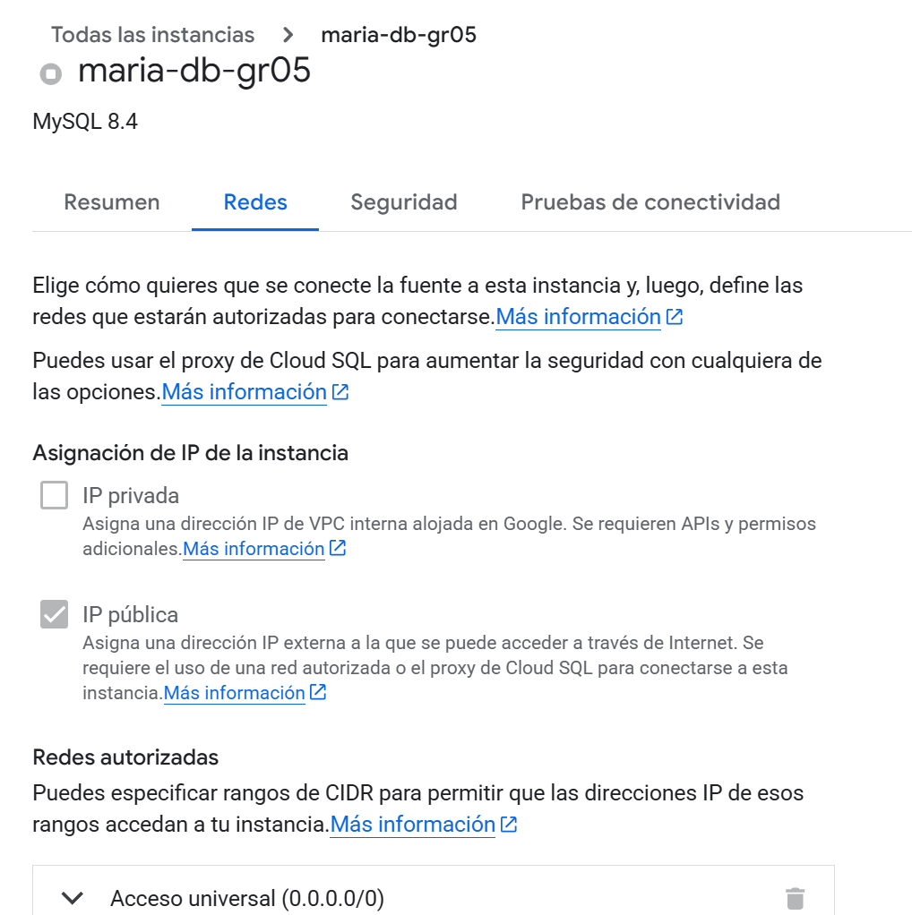
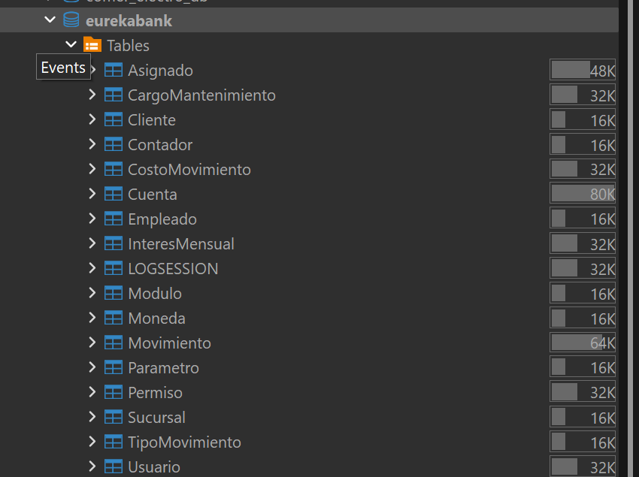
DESARROLLO
MARCO TEÓRICO
DESARROLLO
OBJETIVO
CREAR BASE DE DATOS EN LA NUBE
CREACIÓN DEL SERVIDOR SOAP
CREACIÓN DEL PROYECTO – CLIENTE CONSOLA
CREACIÓN DEL PROYECTO – CLIENTE ESCRITORIO
CREACIÓN DEL PROYECTO – CLIENTE WEB
CREACIÓN DEL PROYECTO – CLIENTE MOVIL
CONCLUSIONES
RECOMENDACIONES
BIBLIOGRAFÍA
4. Ahora configuramos, y verificamos la conexión a la base de datos.

Slide 8
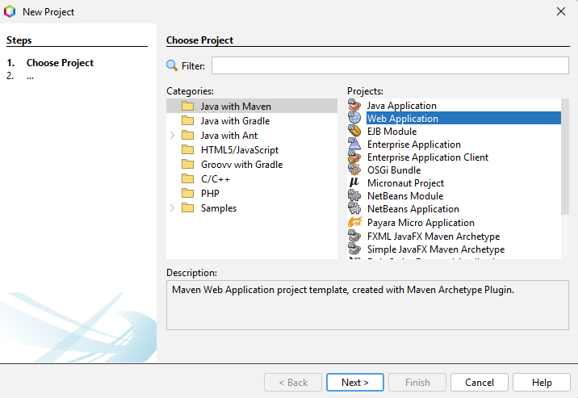
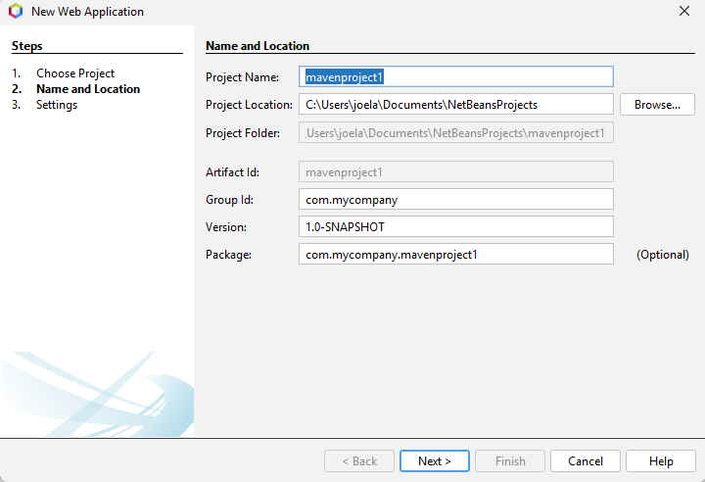
DESARROLLO
MARCO TEÓRICO
DESARROLLO
OBJETIVO
CREAR BASE DE DATOS EN LA NUBE
CREACIÓN DEL SERVIDOR SOAP
CREACIÓN DEL PROYECTO – CLIENTE CONSOLA
CREACIÓN DEL PROYECTO – CLIENTE ESCRITORIO
CREACIÓN DEL PROYECTO – CLIENTE WEB
CREACIÓN DEL PROYECTO – CLIENTE MOVIL
CONCLUSIONES
RECOMENDACIONES
BIBLIOGRAFÍA
2.4 Creación del Servidor SOAP
1. El siguiente paso del proyecto es crear el servidor de la aplicación, recordando que este debe ser necesariamente web, además de que debe ser creado y guardado.

Slide 9
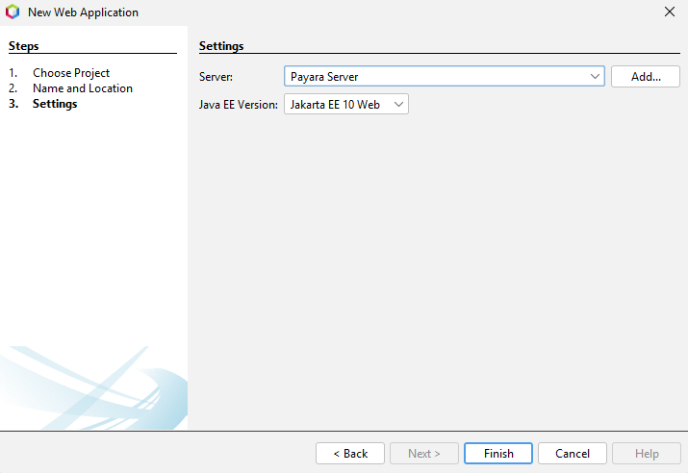
DESARROLLO
MARCO TEÓRICO
DESARROLLO
OBJETIVO
CREAR BASE DE DATOS EN LA NUBE
CREACIÓN DEL SERVIDOR SOAP
CREACIÓN DEL PROYECTO – CLIENTE CONSOLA
CREACIÓN DEL PROYECTO – CLIENTE ESCRITORIO
CREACIÓN DEL PROYECTO – CLIENTE WEB
CREACIÓN DEL PROYECTO – CLIENTE MOVIL
CONCLUSIONES
RECOMENDACIONES
BIBLIOGRAFÍA
2. Luego ajustar las configuraciones del servidor.

Slide 10
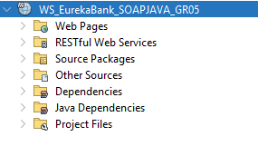
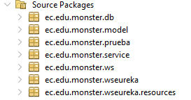
DESARROLLO
MARCO TEÓRICO
DESARROLLO
OBJETIVO
CREAR BASE DE DATOS EN LA NUBE
CREACIÓN DEL SERVIDOR SOAP
CREACIÓN DEL PROYECTO – CLIENTE CONSOLA
CREACIÓN DEL PROYECTO – CLIENTE ESCRITORIO
CREACIÓN DEL PROYECTO – CLIENTE WEB
CREACIÓN DEL PROYECTO – CLIENTE MOVIL
CONCLUSIONES
RECOMENDACIONES
BIBLIOGRAFÍA
3. Ahora se crea la estructura del proyecto.

Slide 11
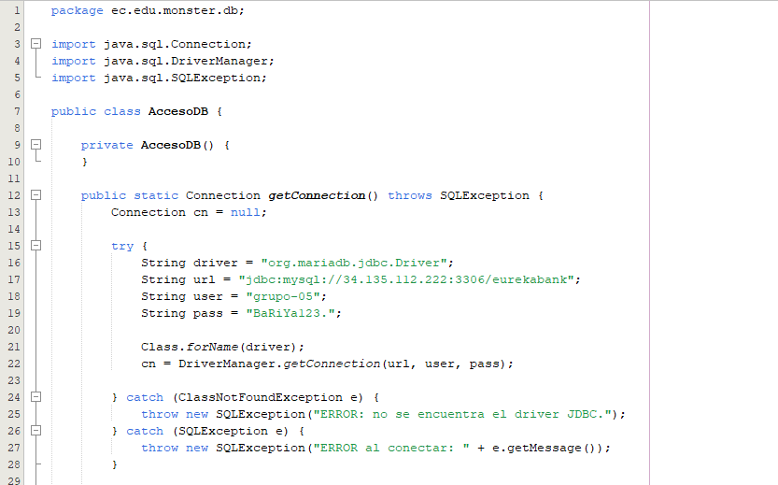
DESARROLLO
MARCO TEÓRICO
DESARROLLO
OBJETIVO
CREAR BASE DE DATOS EN LA NUBE
CREACIÓN DEL SERVIDOR SOAP
CREACIÓN DEL PROYECTO – CLIENTE CONSOLA
CREACIÓN DEL PROYECTO – CLIENTE ESCRITORIO
CREACIÓN DEL PROYECTO – CLIENTE WEB
CREACIÓN DEL PROYECTO – CLIENTE MOVIL
CONCLUSIONES
RECOMENDACIONES
BIBLIOGRAFÍA
4. Ahora se realiza el archivo para poder realizar la conexión a la base de datos

Slide 12
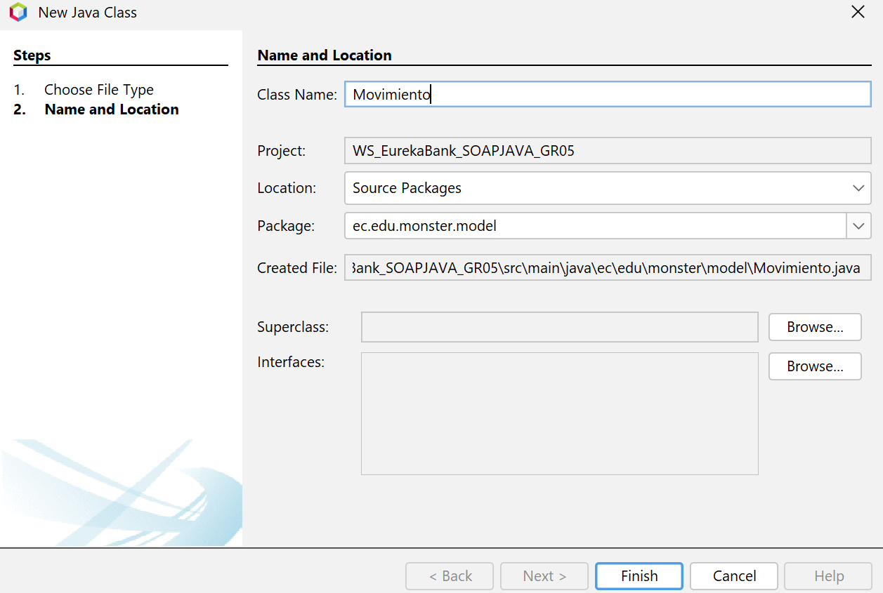
DESARROLLO
MARCO TEÓRICO
DESARROLLO
OBJETIVO
CREAR BASE DE DATOS EN LA NUBE
CREACIÓN DEL SERVIDOR SOAP
CREACIÓN DEL PROYECTO – CLIENTE CONSOLA
CREACIÓN DEL PROYECTO – CLIENTE ESCRITORIO
CREACIÓN DEL PROYECTO – CLIENTE WEB
CREACIÓN DEL PROYECTO – CLIENTE MOVIL
CONCLUSIONES
RECOMENDACIONES
BIBLIOGRAFÍA
4. Una vez con la conexión a la base de datos echa se crea el modelo.

Slide 13
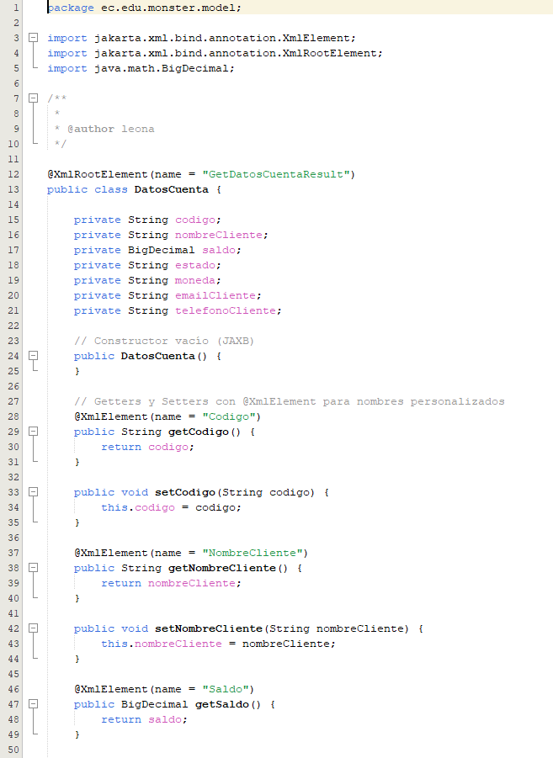
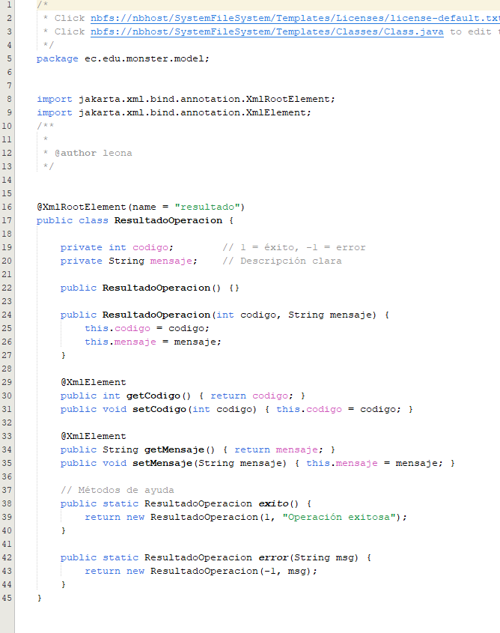
DESARROLLO
MARCO TEÓRICO
DESARROLLO
OBJETIVO
CREAR BASE DE DATOS EN LA NUBE
CREACIÓN DEL SERVIDOR SOAP
CREACIÓN DEL PROYECTO – CLIENTE CONSOLA
CREACIÓN DEL PROYECTO – CLIENTE ESCRITORIO
CREACIÓN DEL PROYECTO – CLIENTE WEB
CREACIÓN DEL PROYECTO – CLIENTE MOVIL
CONCLUSIONES
RECOMENDACIONES
BIBLIOGRAFÍA
4. Una vez con la conexión a la base de datos echa se crea el modelo Cliente, Cuenta.

Slide 14
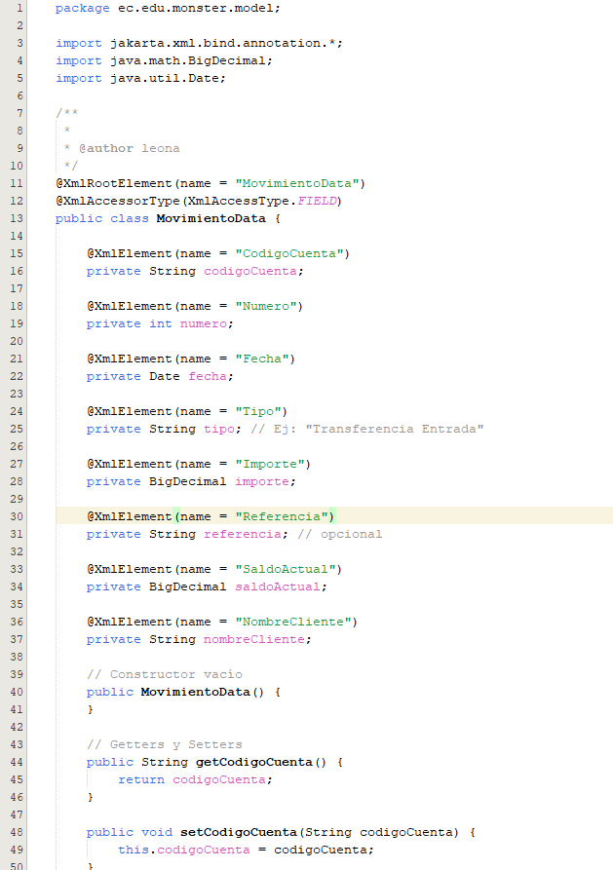
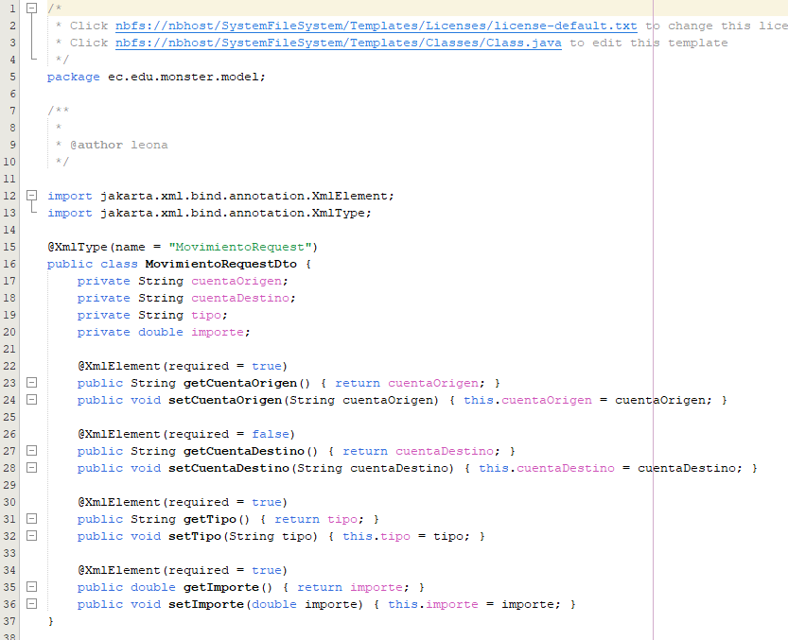
DESARROLLO
MARCO TEÓRICO
DESARROLLO
OBJETIVO
CREAR BASE DE DATOS EN LA NUBE
CREACIÓN DEL SERVIDOR SOAP
CREACIÓN DEL PROYECTO – CLIENTE CONSOLA
CREACIÓN DEL PROYECTO – CLIENTE ESCRITORIO
CREACIÓN DEL PROYECTO – CLIENTE WEB
CREACIÓN DEL PROYECTO – CLIENTE MOVIL
CONCLUSIONES
RECOMENDACIONES
BIBLIOGRAFÍA
4. Una vez con la conexión a la base de datos echa se crea el modelo Movimiento, tipo de movimiento

Slide 15
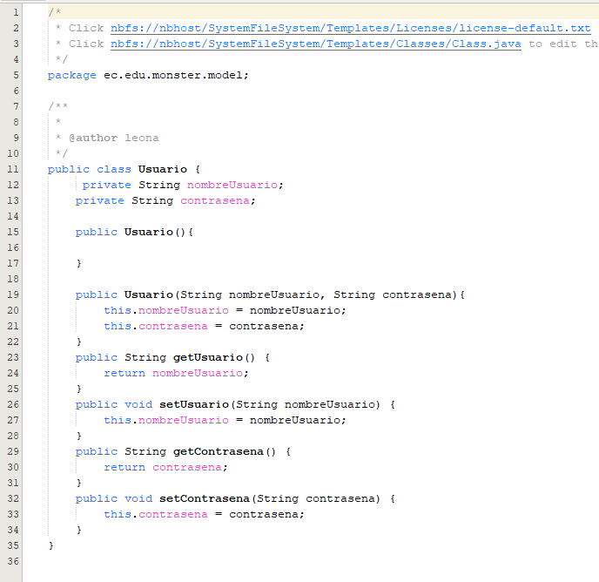
DESARROLLO
MARCO TEÓRICO
DESARROLLO
OBJETIVO
CREAR BASE DE DATOS EN LA NUBE
CREACIÓN DEL SERVIDOR SOAP
CREACIÓN DEL PROYECTO – CLIENTE CONSOLA
CREACIÓN DEL PROYECTO – CLIENTE ESCRITORIO
CREACIÓN DEL PROYECTO – CLIENTE WEB
CREACIÓN DEL PROYECTO – CLIENTE MOVIL
CONCLUSIONES
RECOMENDACIONES
BIBLIOGRAFÍA
4. Una vez con la conexión a la base de datos echa se crea el modelo Usuario

Slide 16
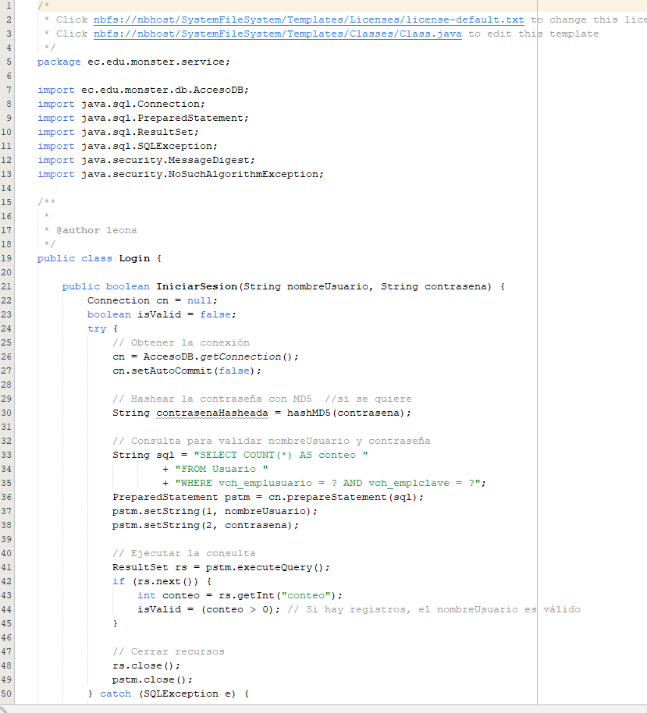
DESARROLLO
MARCO TEÓRICO
DESARROLLO
OBJETIVO
CREAR BASE DE DATOS EN LA NUBE
CREACIÓN DEL SERVIDOR SOAP
CREACIÓN DEL PROYECTO – CLIENTE CONSOLA
CREACIÓN DEL PROYECTO – CLIENTE ESCRITORIO
CREACIÓN DEL PROYECTO – CLIENTE WEB
CREACIÓN DEL PROYECTO – CLIENTE MOVIL
CONCLUSIONES
RECOMENDACIONES
BIBLIOGRAFÍA
5. En el Servidor de Eurekabank se debe crear tanto el servicio de login

Slide 17
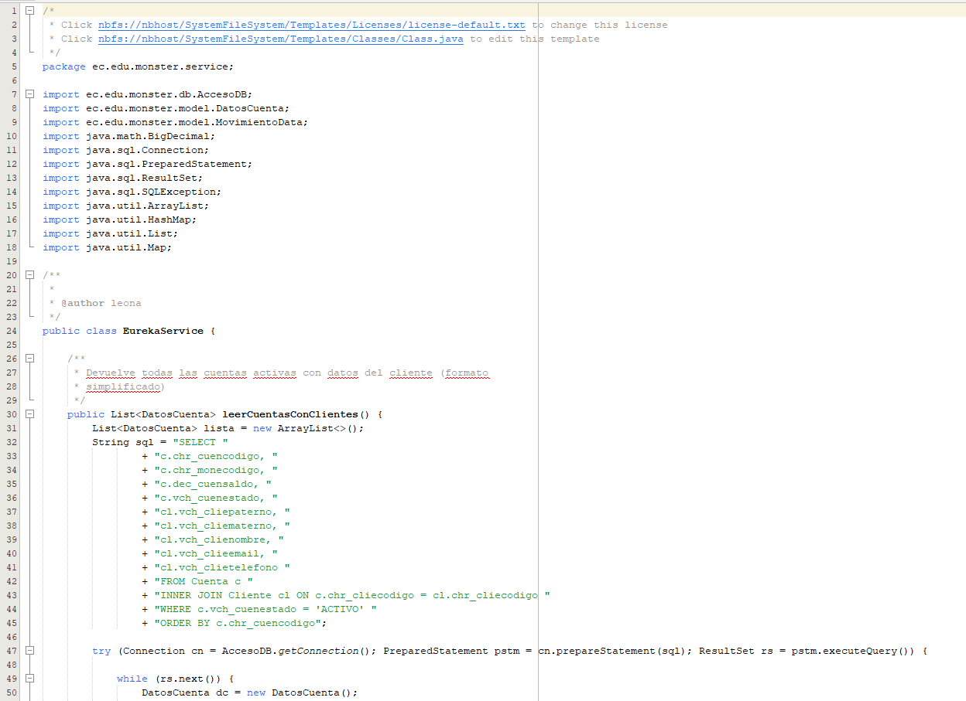
DESARROLLO
MARCO TEÓRICO
DESARROLLO
OBJETIVO
CREAR BASE DE DATOS EN LA NUBE
CREACIÓN DEL SERVIDOR SOAP
CREACIÓN DEL PROYECTO – CLIENTE CONSOLA
CREACIÓN DEL PROYECTO – CLIENTE ESCRITORIO
CREACIÓN DEL PROYECTO – CLIENTE WEB
CREACIÓN DEL PROYECTO – CLIENTE MOVIL
CONCLUSIONES
RECOMENDACIONES
BIBLIOGRAFÍA
5. En el Servidor de Eurekabank se debe crear tanto el servicio de Movimientos

Slide 18
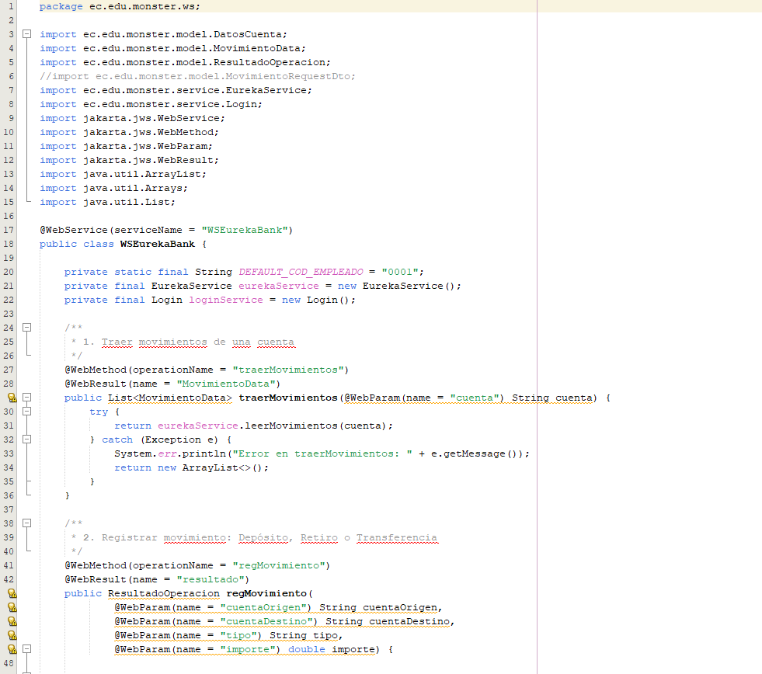
DESARROLLO
MARCO TEÓRICO
DESARROLLO
OBJETIVO
CREAR BASE DE DATOS EN LA NUBE
CREACIÓN DEL SERVIDOR SOAP
CREACIÓN DEL PROYECTO – CLIENTE CONSOLA
CREACIÓN DEL PROYECTO – CLIENTE ESCRITORIO
CREACIÓN DEL PROYECTO – CLIENTE WEB
CREACIÓN DEL PROYECTO – CLIENTE MOVIL
CONCLUSIONES
RECOMENDACIONES
BIBLIOGRAFÍA
6. Se procede a codificar las interfaces para cada uno de los servicios

Slide 19
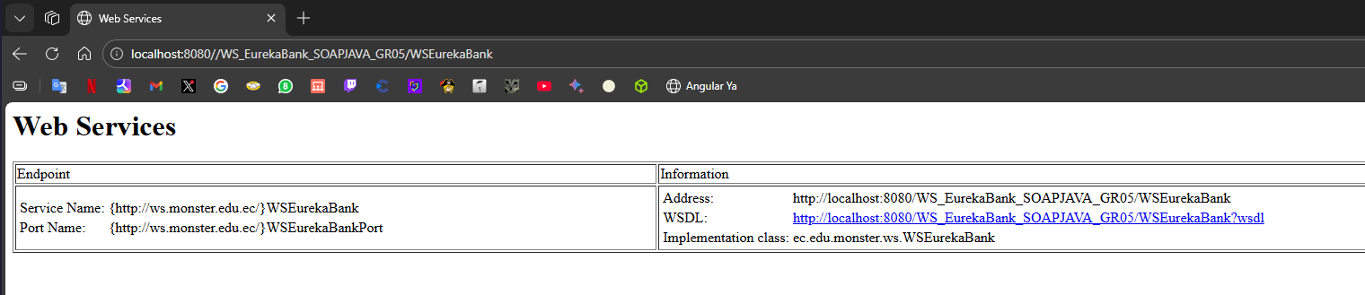
DESARROLLO
MARCO TEÓRICO
DESARROLLO
OBJETIVO
CREAR BASE DE DATOS EN LA NUBE
CREACIÓN DEL SERVIDOR SOAP
CREACIÓN DEL PROYECTO – CLIENTE CONSOLA
CREACIÓN DEL PROYECTO – CLIENTE ESCRITORIO
CREACIÓN DEL PROYECTO – CLIENTE WEB
CREACIÓN DEL PROYECTO – CLIENTE MOVIL
CONCLUSIONES
RECOMENDACIONES
BIBLIOGRAFÍA
7. Para verificar su funcionamiento, se procede a ejecutar el proyecto y como resultado, se obtendrá una ventana similar a la siguiente.

Slide 20
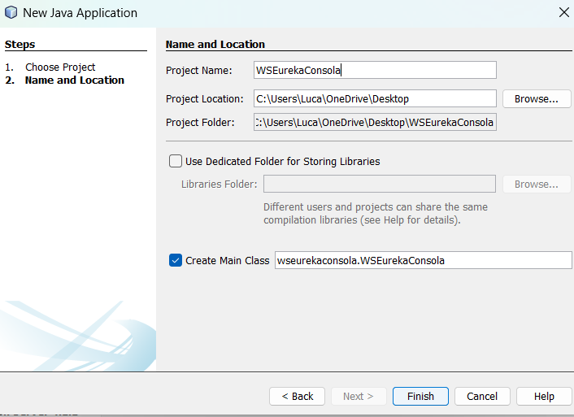
DESARROLLO
MARCO TEÓRICO
DESARROLLO
OBJETIVO
CREAR BASE DE DATOS EN LA NUBE
CREACIÓN DEL SERVIDOR REST
CREACIÓN DEL PROYECTO – CLIENTE CONSOLA
CREACIÓN DEL PROYECTO – CLIENTE ESCRITORIO
CREACIÓN DEL PROYECTO – CLIENTE WEB
CREACIÓN DEL PROYECTO – CLIENTE MOVIL
CONCLUSIONES
RECOMENDACIONES
BIBLIOGRAFÍA
2.5 CREACIÓN DEL PROYECTO – CLIENTE CONSOLA
1. Creamos un nuevo proyecto java aplicacion, especificamente en este orden, Java with Ant -> Java Application

Slide 21
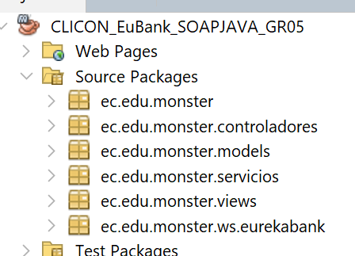
DESARROLLO
MARCO TEÓRICO
DESARROLLO
OBJETIVO
CREAR BASE DE DATOS EN LA NUBE
CREACIÓN DEL SERVIDOR REST
CREACIÓN DEL PROYECTO – CLIENTE CONSOLA
CREACIÓN DEL PROYECTO – CLIENTE ESCRITORIO
CREACIÓN DEL PROYECTO – CLIENTE WEB
CREACIÓN DEL PROYECTO – CLIENTE MOVIL
CONCLUSIONES
RECOMENDACIONES
BIBLIOGRAFÍA
2. Se crea la estructura MVC

Slide 22
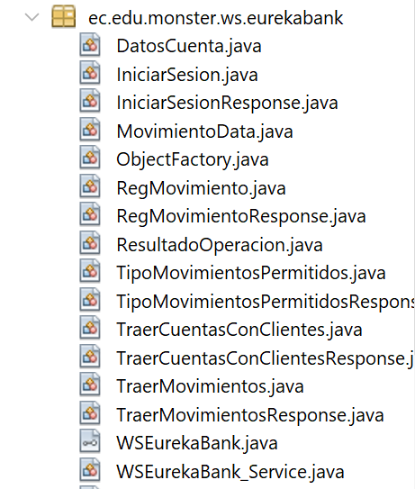
DESARROLLO
MARCO TEÓRICO
DESARROLLO
OBJETIVO
CREAR BASE DE DATOS EN LA NUBE
CREACIÓN DEL SERVIDOR REST
CREACIÓN DEL PROYECTO – CLIENTE CONSOLA
CREACIÓN DEL PROYECTO – CLIENTE ESCRITORIO
CREACIÓN DEL PROYECTO – CLIENTE WEB
CREACIÓN DEL PROYECTO – CLIENTE MOVIL
CONCLUSIONES
RECOMENDACIONES
BIBLIOGRAFÍA
3. Se procede a implementar la conexión al servidor

Slide 23
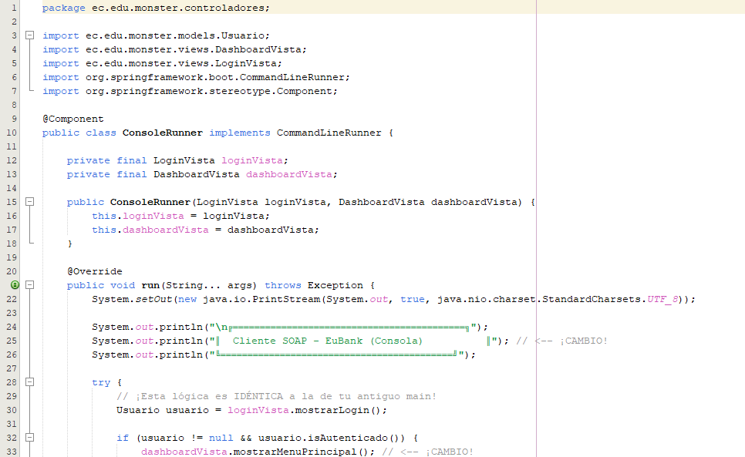
DESARROLLO
MARCO TEÓRICO
DESARROLLO
OBJETIVO
CREAR BASE DE DATOS EN LA NUBE
CREACIÓN DEL SERVIDOR REST
CREACIÓN DEL PROYECTO – CLIENTE CONSOLA
CREACIÓN DEL PROYECTO – CLIENTE ESCRITORIO
CREACIÓN DEL PROYECTO – CLIENTE WEB
CREACIÓN DEL PROYECTO – CLIENTE MOVIL
CONCLUSIONES
RECOMENDACIONES
BIBLIOGRAFÍA
4. Ahora vamos a codificar nuestro el controlador el cual usara la lógica del modelo:

Slide 24
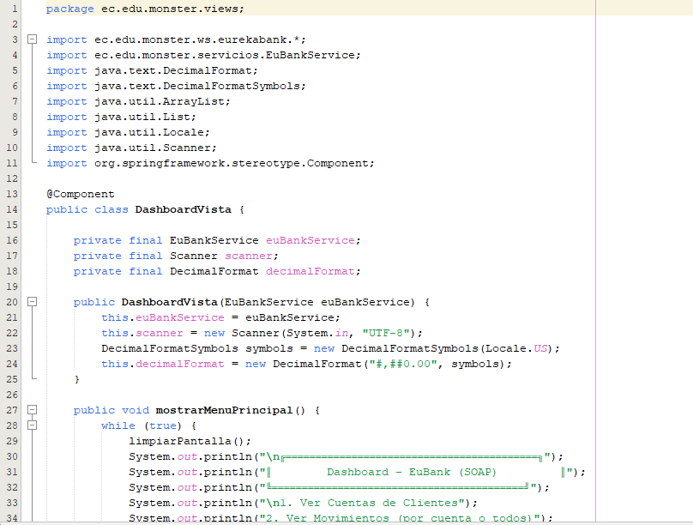
DESARROLLO
MARCO TEÓRICO
DESARROLLO
OBJETIVO
CREAR BASE DE DATOS EN LA NUBE
CREACIÓN DEL SERVIDOR REST
CREACIÓN DEL PROYECTO – CLIENTE CONSOLA
CREACIÓN DEL PROYECTO – CLIENTE ESCRITORIO
CREACIÓN DEL PROYECTO – CLIENTE WEB
CREACIÓN DEL PROYECTO – CLIENTE MOVIL
CONCLUSIONES
RECOMENDACIONES
BIBLIOGRAFÍA
5. La vista se codifica con las respectivas herramientas del IDE.

Slide 25
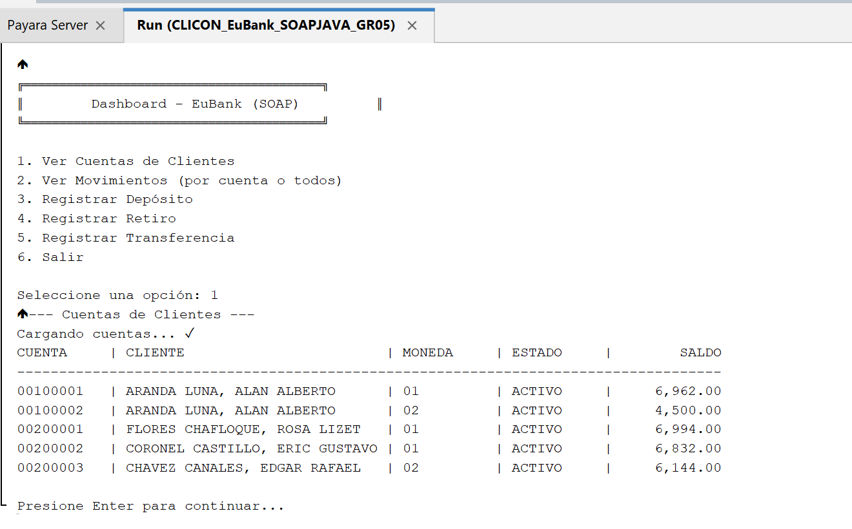
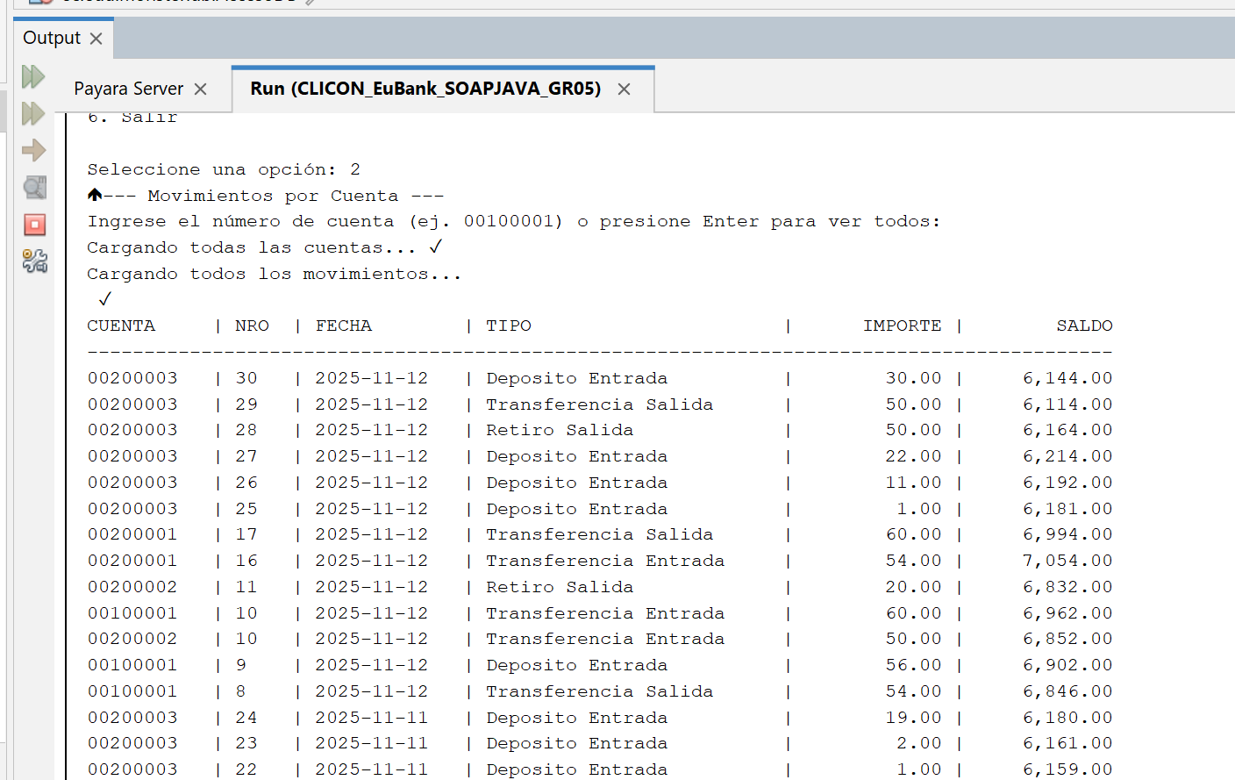
DESARROLLO
MARCO TEÓRICO
DESARROLLO
OBJETIVO
CREAR BASE DE DATOS EN LA NUBE
CREACIÓN DEL SERVIDOR REST
CREACIÓN DEL PROYECTO – CLIENTE CONSOLA
CREACIÓN DEL PROYECTO – CLIENTE ESCRITORIO
CREACIÓN DEL PROYECTO – CLIENTE WEB
CREACIÓN DEL PROYECTO – CLIENTE MOVIL
CONCLUSIONES
RECOMENDACIONES
BIBLIOGRAFÍA
8. Ahora se codifica todas las vistas.

Slide 26
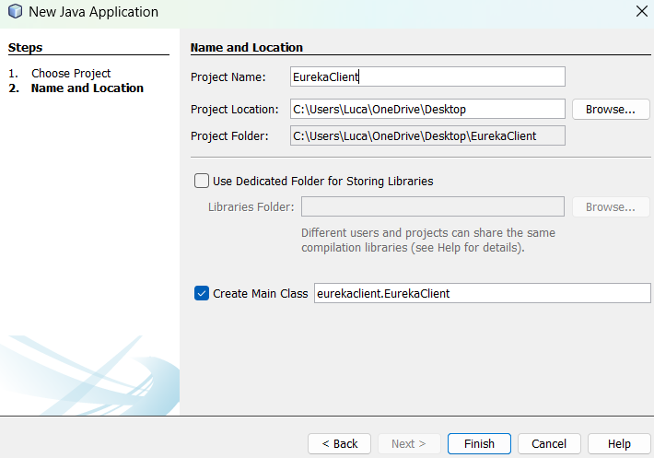
DESARROLLO
MARCO TEÓRICO
DESARROLLO
OBJETIVO
MODELO LÓGICO DE LA BASE DE DATOS
CREAR BASE DE DATOS
CREACIÓN DEL SERVIDOR REST
CREACIÓN DEL PROYECTO – CLIENTE CONSOLA
CREACIÓN DEL PROYECTO – CLIENTE ESCRITORIO
CREACIÓN DEL PROYECTO – CLIENTE WEB
CREACIÓN DEL PROYECTO – CLIENTE MOVIL
CONCLUSIONES
RECOMENDACIONES
BIBLIOGRAFÍA
MARCO TEÓRICO
DESARROLLO
OBJETIVO
CREAR BASE DE DATOS EN LA NUBE
CREACIÓN DEL SERVIDOR REST
CREACIÓN DEL PROYECTO – CLIENTE CONSOLA
CREACIÓN DEL PROYECTO – CLIENTE ESCRITORIO
CREACIÓN DEL PROYECTO – CLIENTE WEB
CREACIÓN DEL PROYECTO – CLIENTE MOVIL
CONCLUSIONES
RECOMENDACIONES
BIBLIOGRAFÍA
1. Realizado el servidor se avanza a la aplicación cliente escritorio, para ello se crea un nuevo proyecto de tipo Java Application.

Slide 27
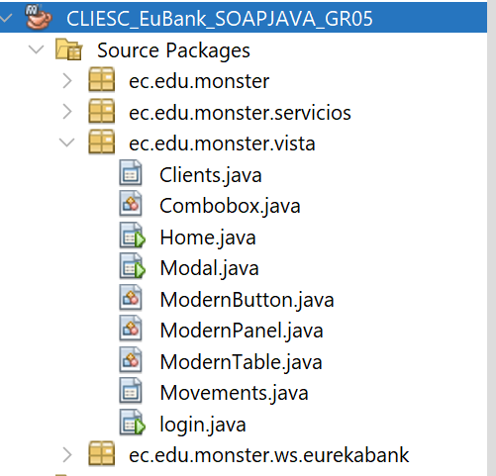
DESARROLLO
MARCO TEÓRICO
DESARROLLO
OBJETIVO
CREAR BASE DE DATOS EN LA NUBE
CREACIÓN DEL SERVIDOR REST
CREACIÓN DEL PROYECTO – CLIENTE CONSOLA
CREACIÓN DEL PROYECTO – CLIENTE ESCRITORIO
CREACIÓN DEL PROYECTO – CLIENTE WEB
CREACIÓN DEL PROYECTO – CLIENTE MOVIL
CONCLUSIONES
RECOMENDACIONES
BIBLIOGRAFÍA
2. Ahora se crea la estructura del proyecto.

Slide 28
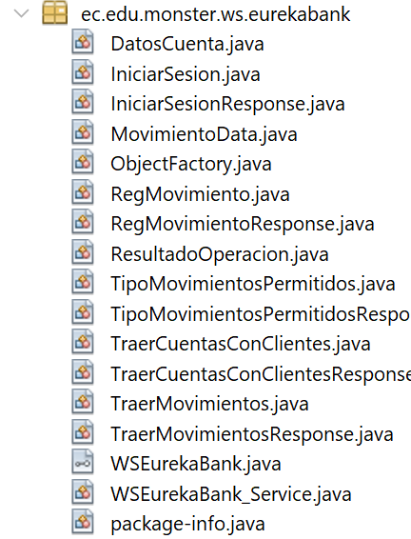
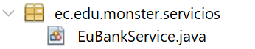
DESARROLLO
MARCO TEÓRICO
DESARROLLO
OBJETIVO
CREAR BASE DE DATOS EN LA NUBE
CREACIÓN DEL SERVIDOR REST
CREACIÓN DEL PROYECTO – CLIENTE CONSOLA
CREACIÓN DEL PROYECTO – CLIENTE ESCRITORIO
CREACIÓN DEL PROYECTO – CLIENTE WEB
CREACIÓN DEL PROYECTO – CLIENTE MOVIL
CONCLUSIONES
RECOMENDACIONES
BIBLIOGRAFÍA
3. Ahora se sigue con la clase del servicio el cual se ubica en su respectivo paquete.

Slide 29
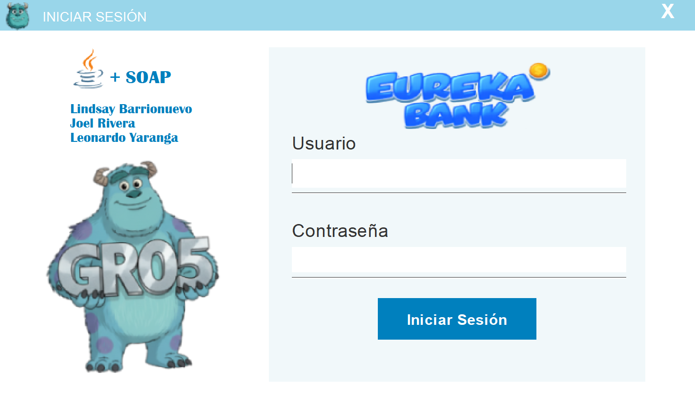
DESARROLLO
MARCO TEÓRICO
DESARROLLO
OBJETIVO
CREAR BASE DE DATOS EN LA NUBE
CREACIÓN DEL SERVIDOR REST
CREACIÓN DEL PROYECTO – CLIENTE CONSOLA
CREACIÓN DEL PROYECTO – CLIENTE ESCRITORIO
CREACIÓN DEL PROYECTO – CLIENTE WEB
CREACIÓN DEL PROYECTO – CLIENTE MOVIL
CONCLUSIONES
RECOMENDACIONES
BIBLIOGRAFÍA
4. Ahora se realiza el diseño de las vistas.

Slide 30
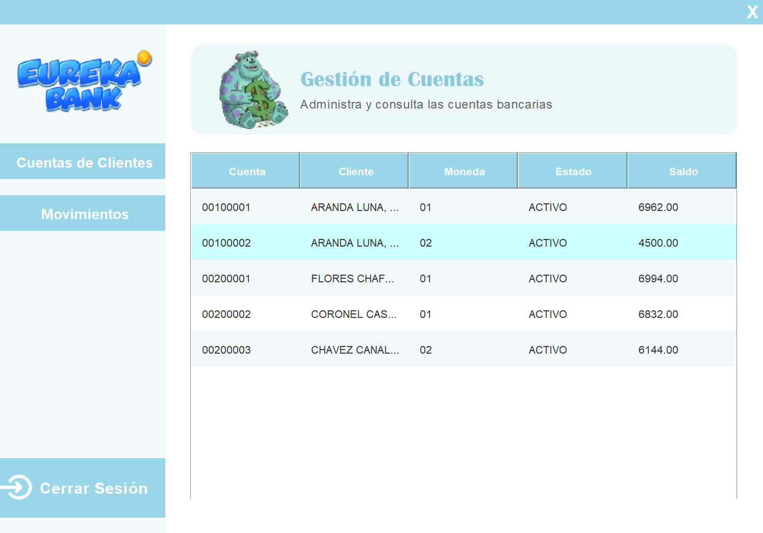
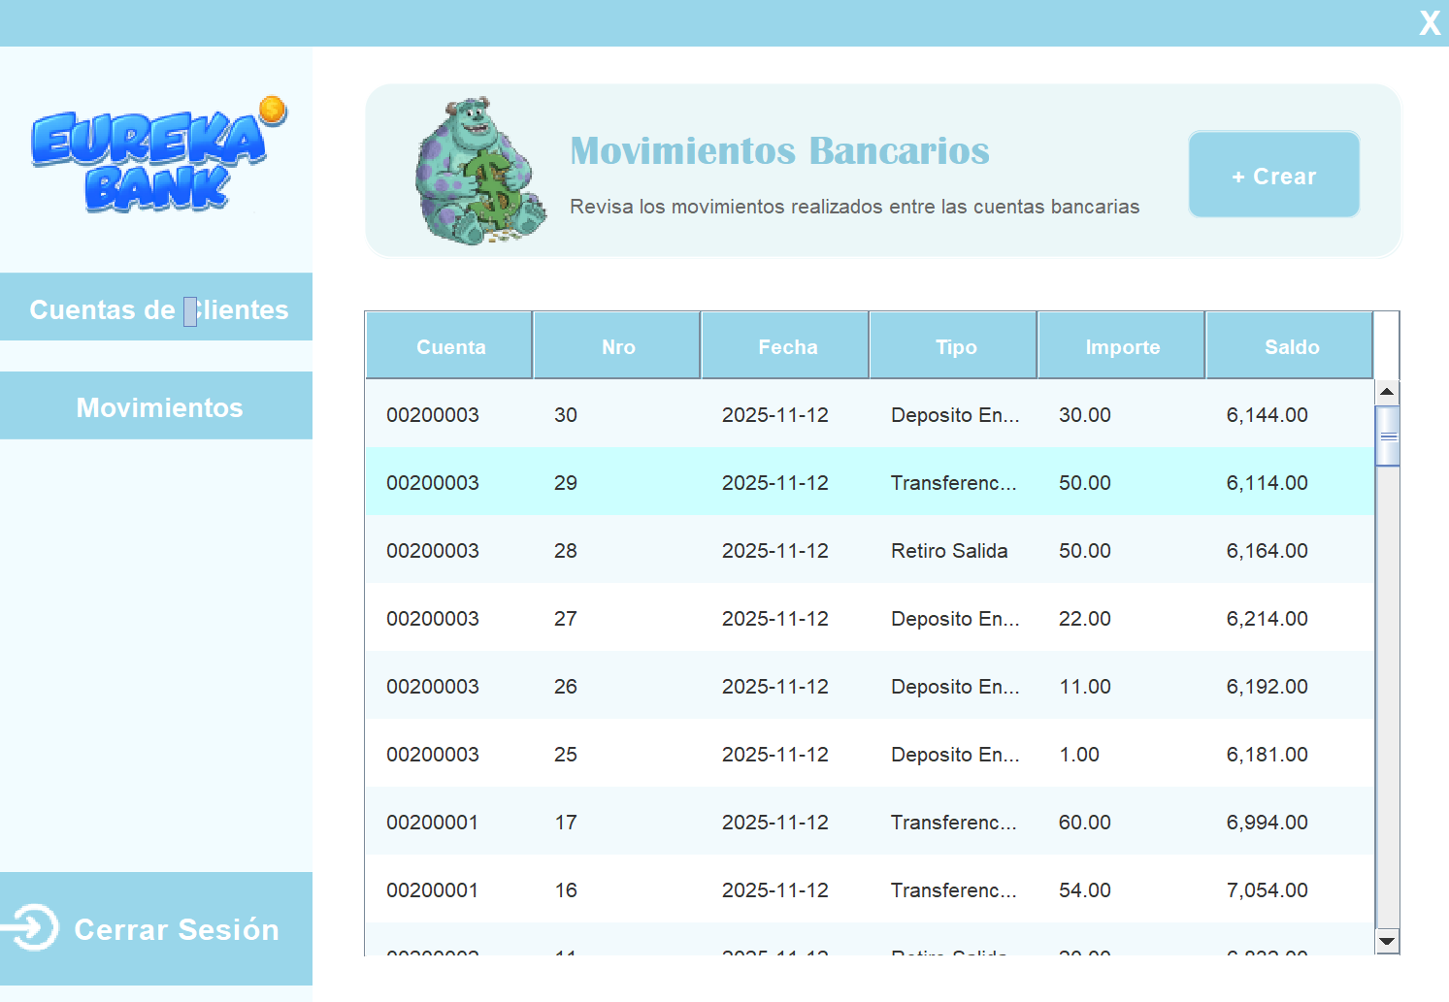
DESARROLLO
MARCO TEÓRICO
DESARROLLO
OBJETIVO
CREAR BASE DE DATOS EN LA NUBE
CREACIÓN DEL SERVIDOR REST
CREACIÓN DEL PROYECTO – CLIENTE CONSOLA
CREACIÓN DEL PROYECTO – CLIENTE ESCRITORIO
CREACIÓN DEL PROYECTO – CLIENTE WEB
CREACIÓN DEL PROYECTO – CLIENTE MOVIL
CONCLUSIONES
RECOMENDACIONES
BIBLIOGRAFÍA
4. Ahora se realiza el diseño de las vistas.

Slide 31
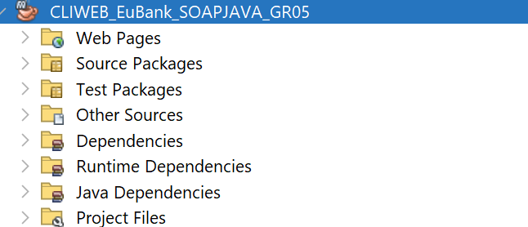
DESARROLLO
MARCO TEÓRICO
DESARROLLO
OBJETIVO
CREAR BASE DE DATOS EN LA NUBE
CREACIÓN DEL SERVIDOR REST
CREACIÓN DEL PROYECTO – CLIENTE CONSOLA
CREACIÓN DEL PROYECTO – CLIENTE ESCRITORIO
CREACIÓN DEL PROYECTO – CLIENTE WEB
CREACIÓN DEL PROYECTO – CLIENTE MOVIL
CONCLUSIONES
RECOMENDACIONES
BIBLIOGRAFÍA
Como tercer paso, se crea el proyecto web que permite un funcionamiento multiplataforma.
Se deben tener en cuenta los siguientes pasos para desarrollar el proyecto.

Slide 32
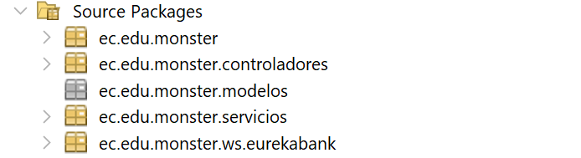
DESARROLLO
MARCO TEÓRICO
DESARROLLO
OBJETIVO
CREAR BASE DE DATOS EN LA NUBE
CREACIÓN DEL SERVIDOR REST
CREACIÓN DEL PROYECTO – CLIENTE CONSOLA
CREACIÓN DEL PROYECTO – CLIENTE ESCRITORIO
CREACIÓN DEL PROYECTO – CLIENTE WEB
CREACIÓN DEL PROYECTO – CLIENTE MOVIL
CONCLUSIONES
RECOMENDACIONES
BIBLIOGRAFÍA
1. Estructura WEB.

Slide 33
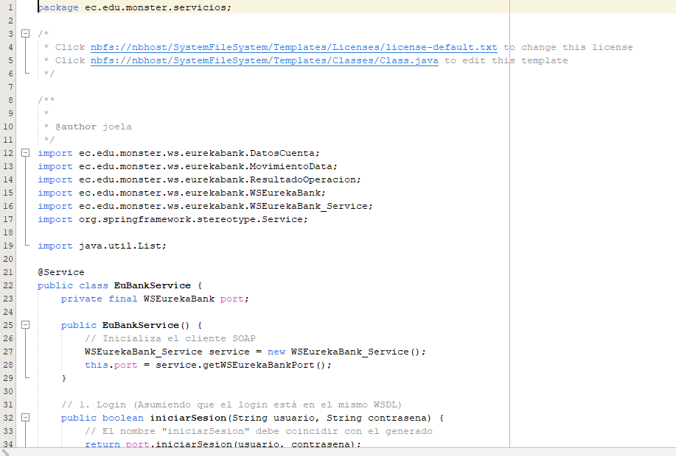
DESARROLLO
MARCO TEÓRICO
DESARROLLO
OBJETIVO
CREAR BASE DE DATOS EN LA NUBE
CREACIÓN DEL SERVIDOR REST
CREACIÓN DEL PROYECTO – CLIENTE CONSOLA
CREACIÓN DEL PROYECTO – CLIENTE ESCRITORIO
CREACIÓN DEL PROYECTO – CLIENTE WEB
CREACIÓN DEL PROYECTO – CLIENTE MOVIL
CONCLUSIONES
RECOMENDACIONES
BIBLIOGRAFÍA
2. Nuevamente se integra la lógica del servicio

Slide 34
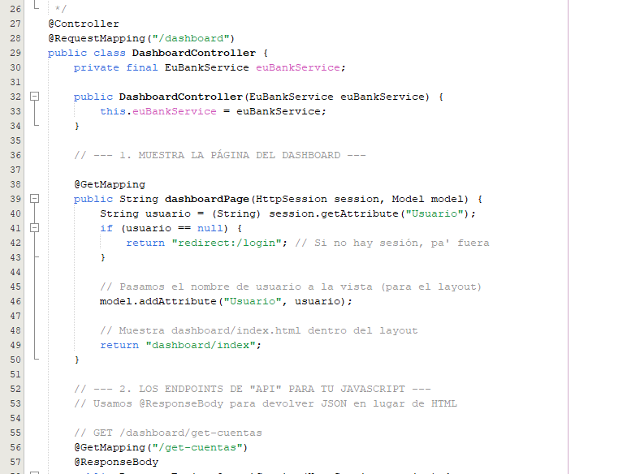
DESARROLLO
MARCO TEÓRICO
DESARROLLO
OBJETIVO
CREAR BASE DE DATOS EN LA NUBE
CREACIÓN DEL SERVIDOR REST
CREACIÓN DEL PROYECTO – CLIENTE CONSOLA
CREACIÓN DEL PROYECTO – CLIENTE ESCRITORIO
CREACIÓN DEL PROYECTO – CLIENTE WEB
CREACIÓN DEL PROYECTO – CLIENTE MOVIL
CONCLUSIONES
RECOMENDACIONES
BIBLIOGRAFÍA
3. Ahora la lógica del controlador

Slide 35
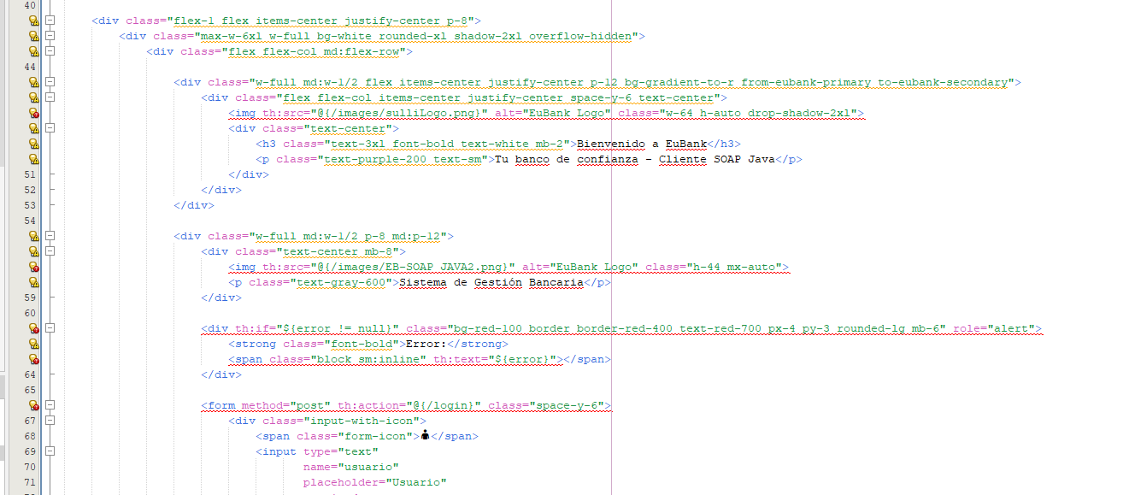
DESARROLLO
MARCO TEÓRICO
DESARROLLO
OBJETIVO
CREAR BASE DE DATOS EN LA NUBE
CREACIÓN DEL SERVIDOR REST
CREACIÓN DEL PROYECTO – CLIENTE CONSOLA
CREACIÓN DEL PROYECTO – CLIENTE ESCRITORIO
CREACIÓN DEL PROYECTO – CLIENTE WEB
CREACIÓN DEL PROYECTO – CLIENTE MOVIL
CONCLUSIONES
RECOMENDACIONES
BIBLIOGRAFÍA
3. Ahora las vistas, empezando por las de Login

Slide 36
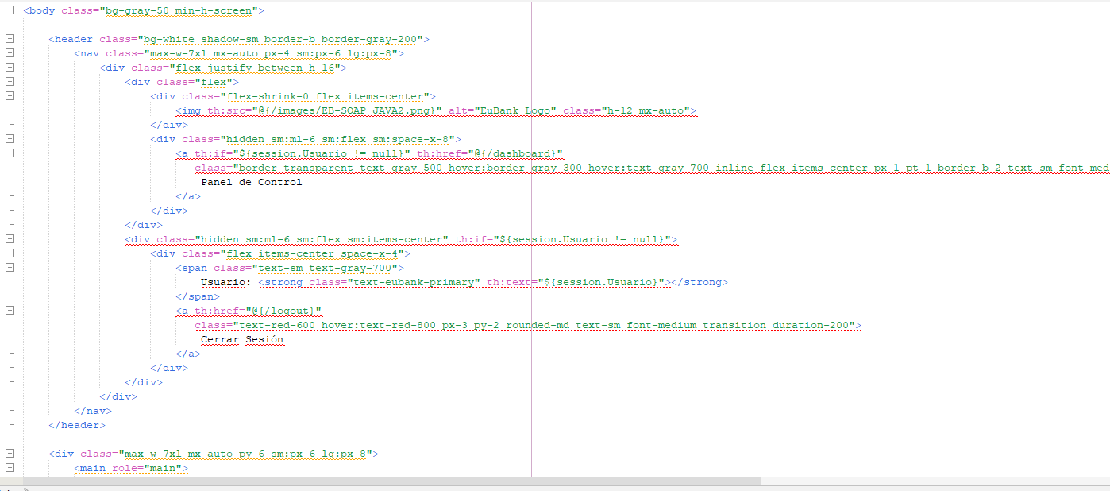
DESARROLLO
MARCO TEÓRICO
DESARROLLO
OBJETIVO
CREAR BASE DE DATOS EN LA NUBE
CREACIÓN DEL SERVIDOR REST
CREACIÓN DEL PROYECTO – CLIENTE CONSOLA
CREACIÓN DEL PROYECTO – CLIENTE ESCRITORIO
CREACIÓN DEL PROYECTO – CLIENTE WEB
CREACIÓN DEL PROYECTO – CLIENTE MOVIL
CONCLUSIONES
RECOMENDACIONES
BIBLIOGRAFÍA
4. Ahora las vistas, empezando por las de Dashboard y funcionalidad general

Slide 37
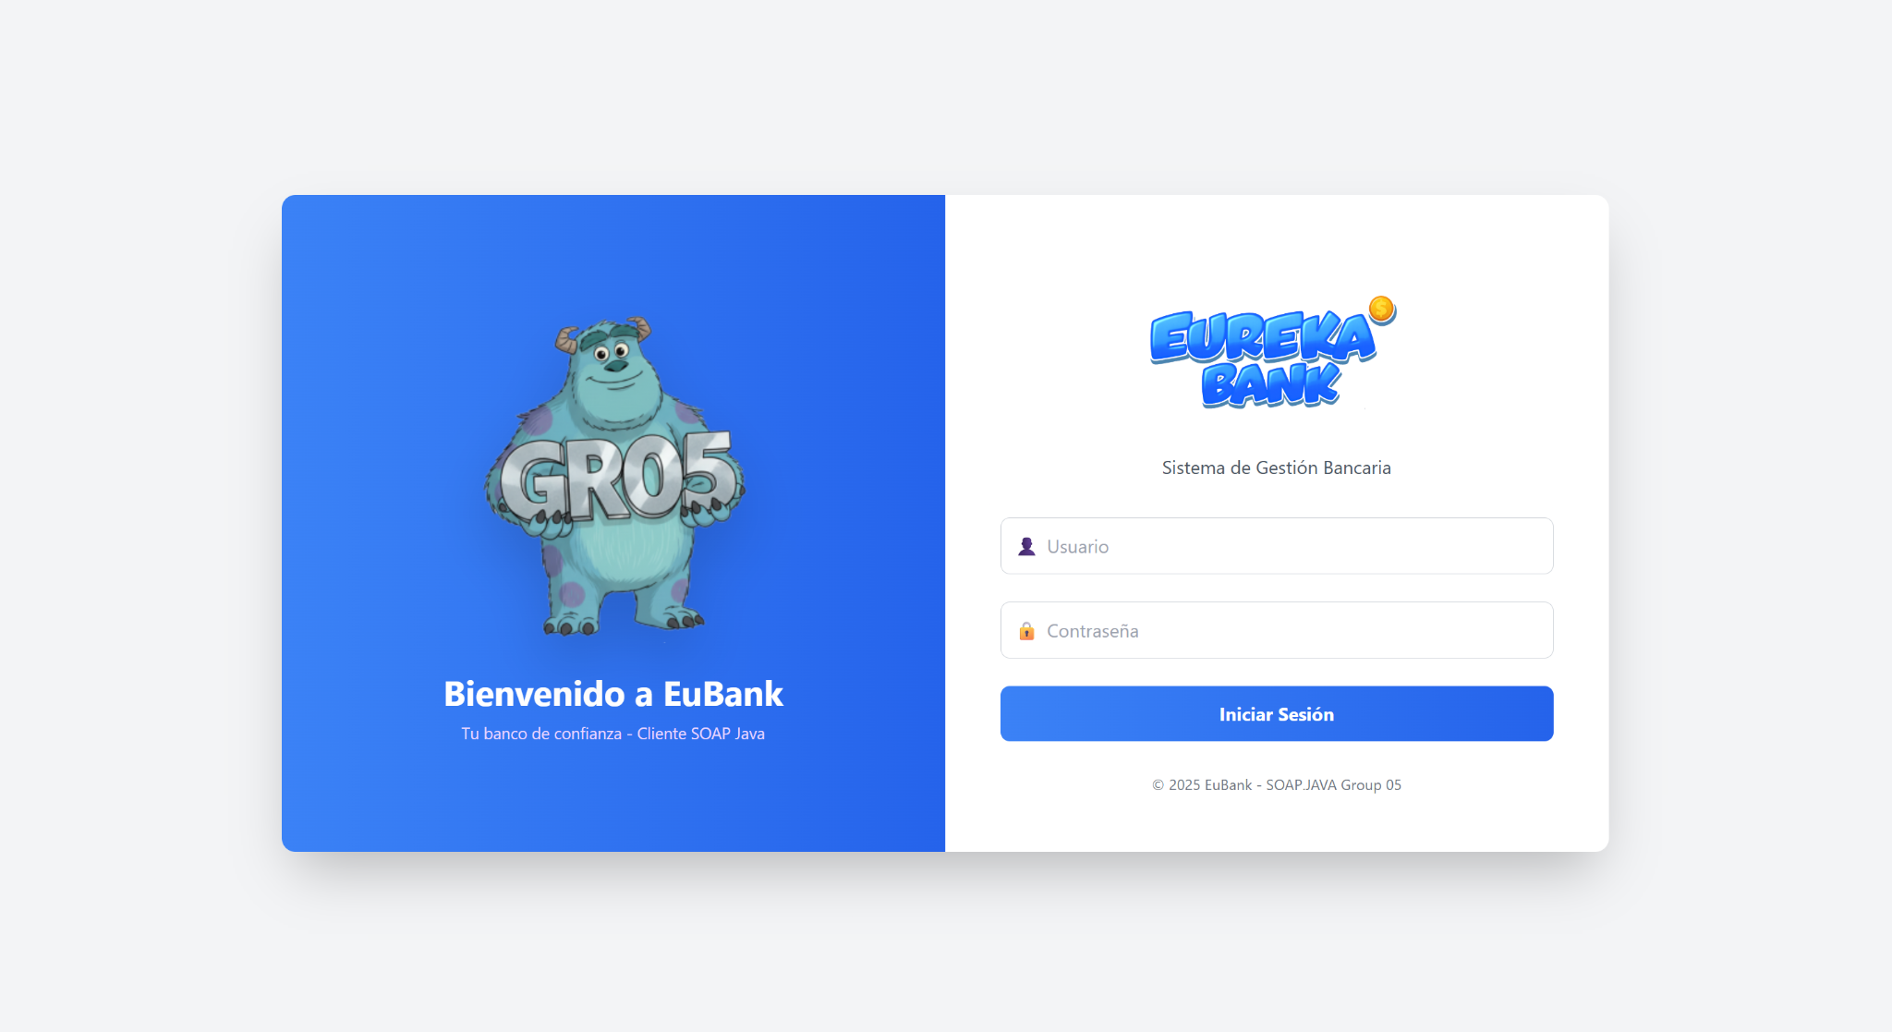
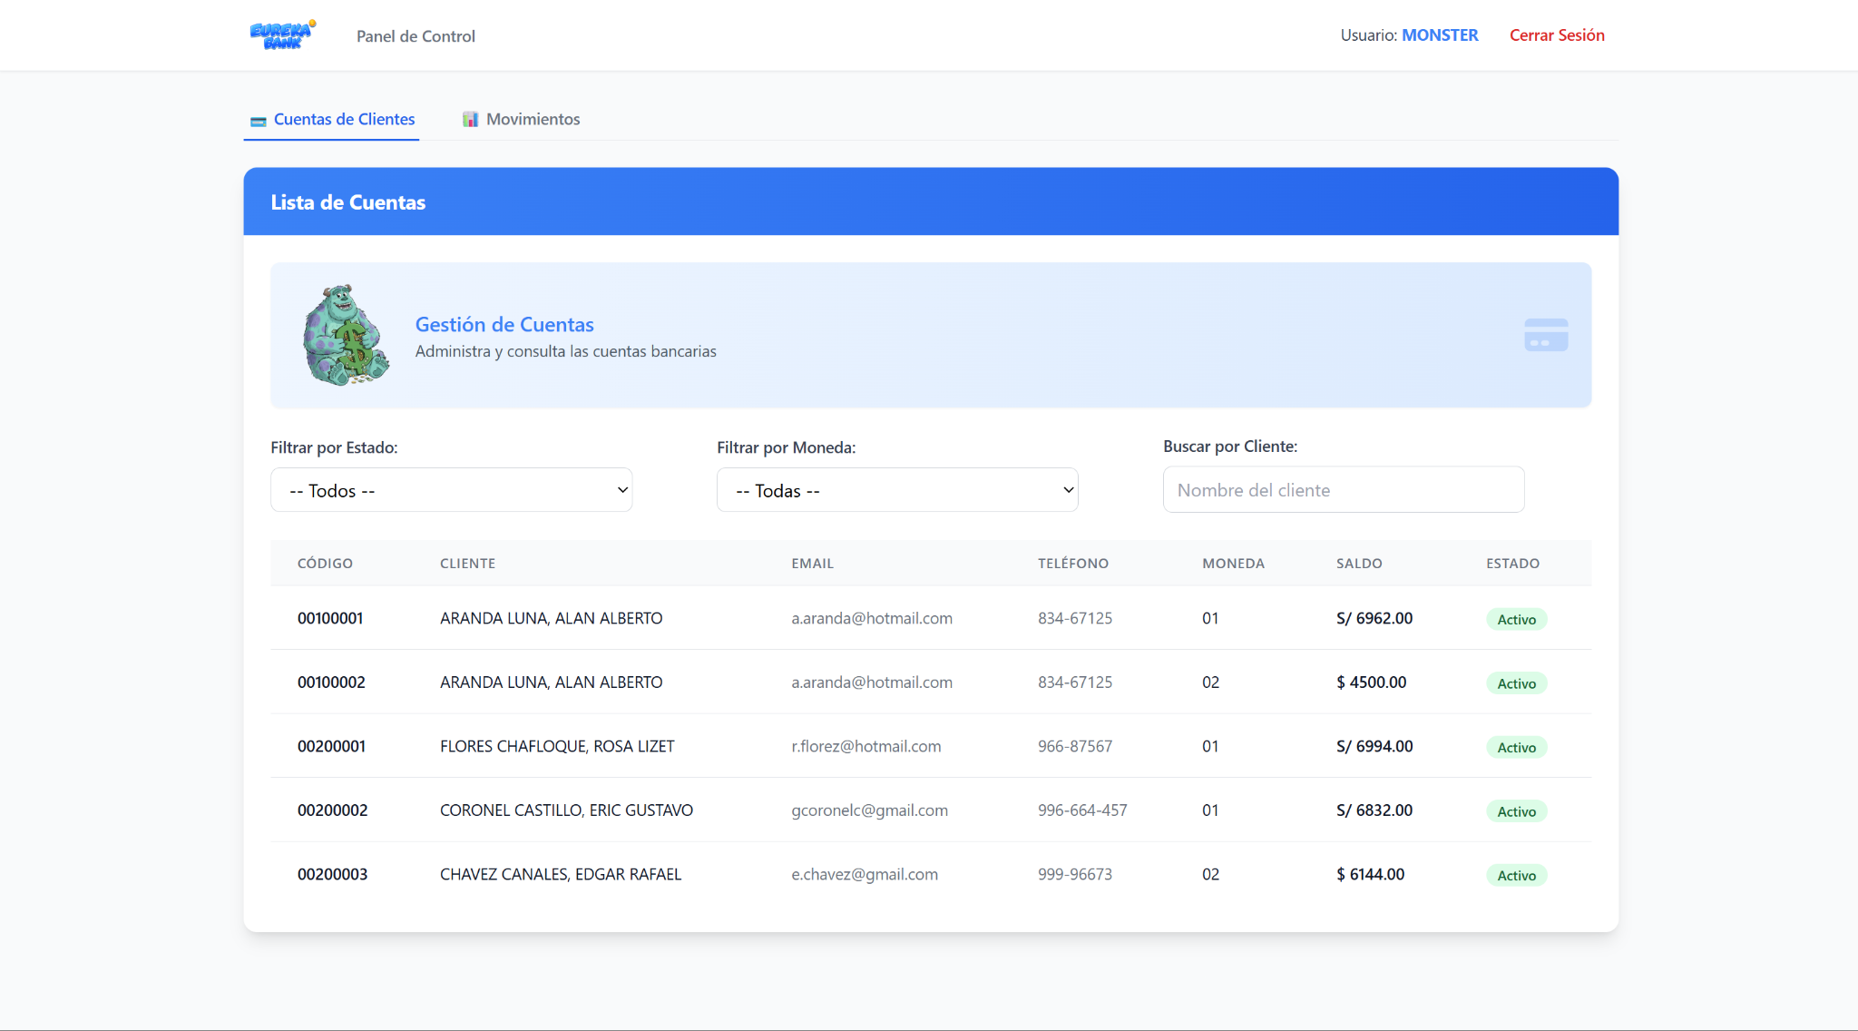
DESARROLLO
MARCO TEÓRICO
DESARROLLO
OBJETIVO
CREAR BASE DE DATOS EN LA NUBE
CREACIÓN DEL SERVIDOR REST
CREACIÓN DEL PROYECTO – CLIENTE CONSOLA
CREACIÓN DEL PROYECTO – CLIENTE ESCRITORIO
CREACIÓN DEL PROYECTO – CLIENTE WEB
CREACIÓN DEL PROYECTO – CLIENTE MOVIL
CONCLUSIONES
RECOMENDACIONES
BIBLIOGRAFÍA
5. La ejecución del cliente web

Slide 38
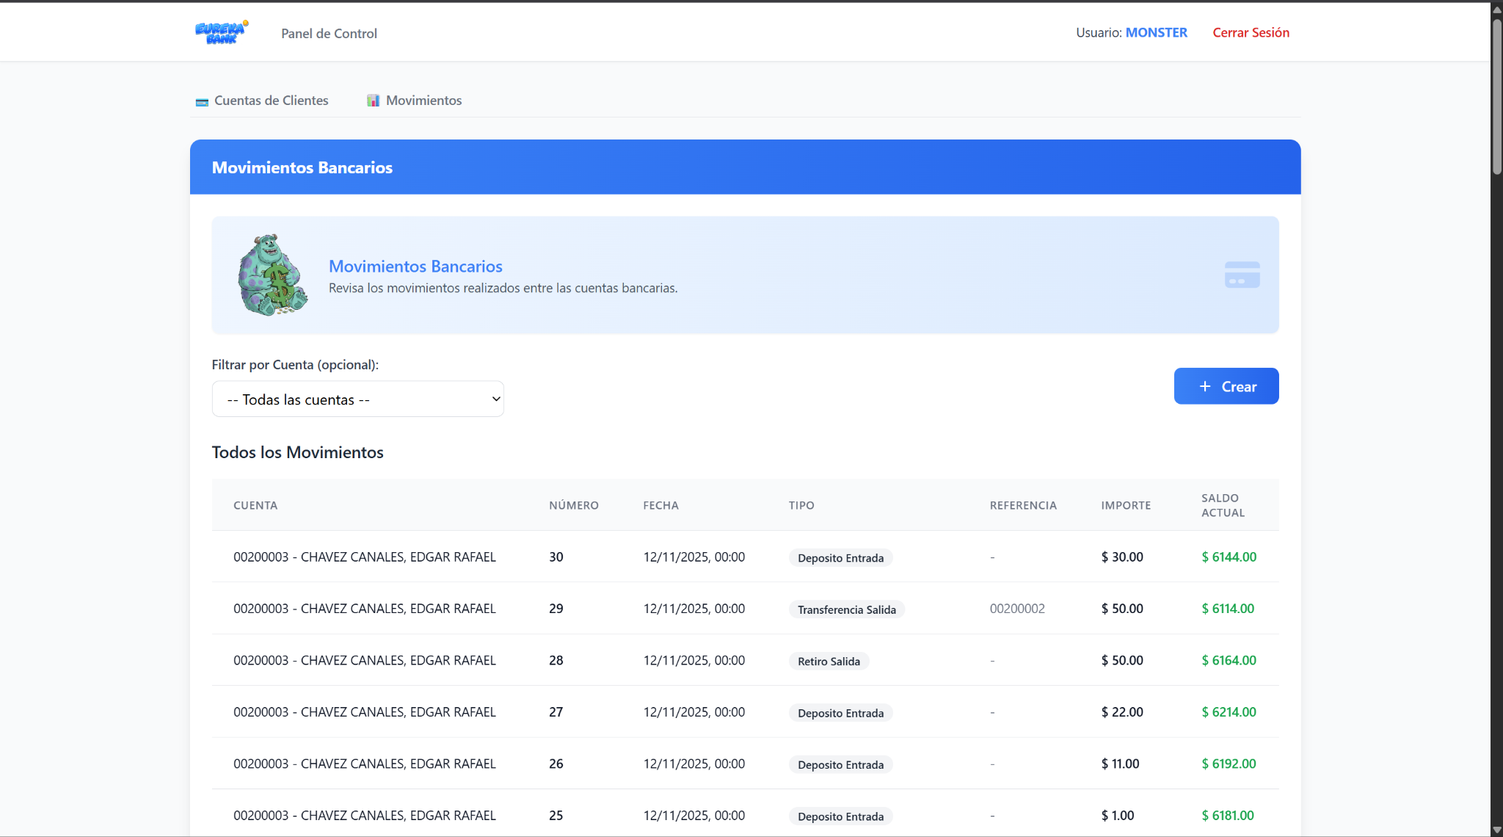
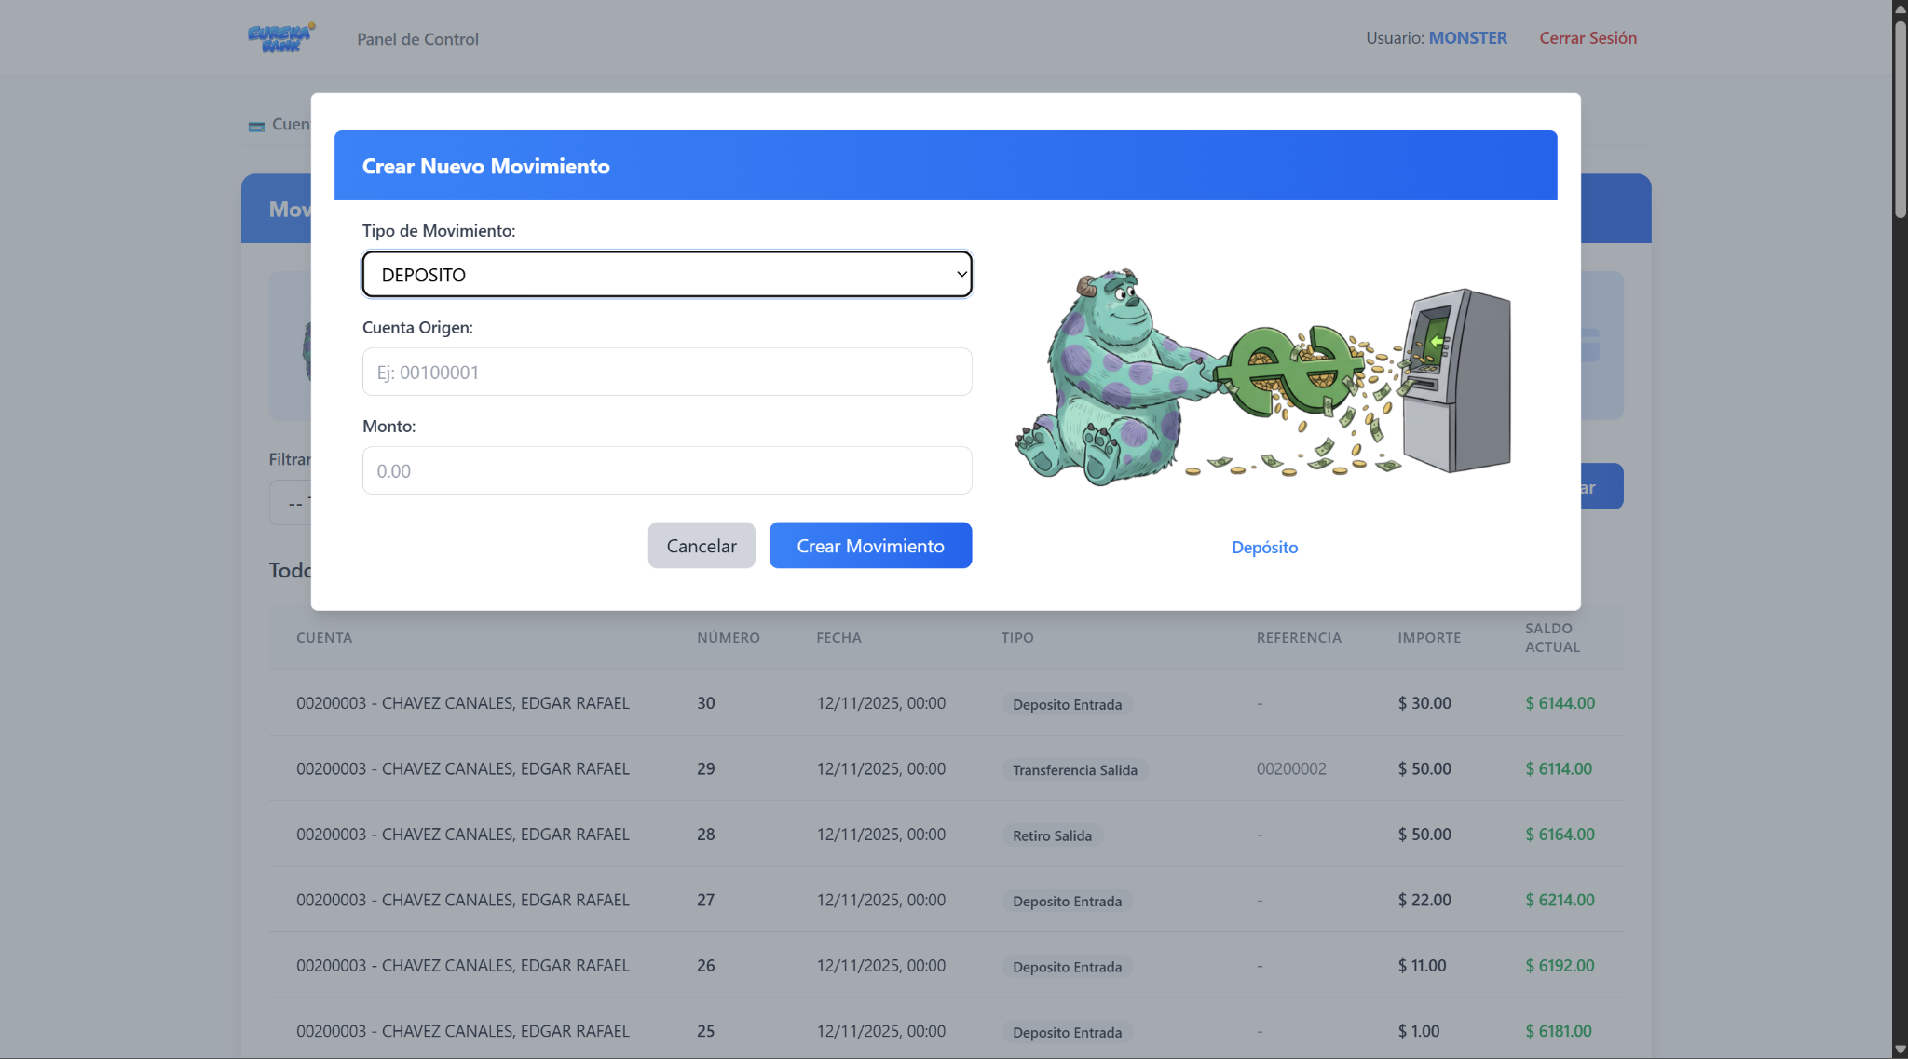
DESARROLLO
MARCO TEÓRICO
DESARROLLO
OBJETIVO
CREAR BASE DE DATOS EN LA NUBE
CREACIÓN DEL SERVIDOR REST
CREACIÓN DEL PROYECTO – CLIENTE CONSOLA
CREACIÓN DEL PROYECTO – CLIENTE ESCRITORIO
CREACIÓN DEL PROYECTO – CLIENTE WEB
CREACIÓN DEL PROYECTO – CLIENTE MOVIL
CONCLUSIONES
RECOMENDACIONES
BIBLIOGRAFÍA
5. La ejecución del cliente web

Slide 39
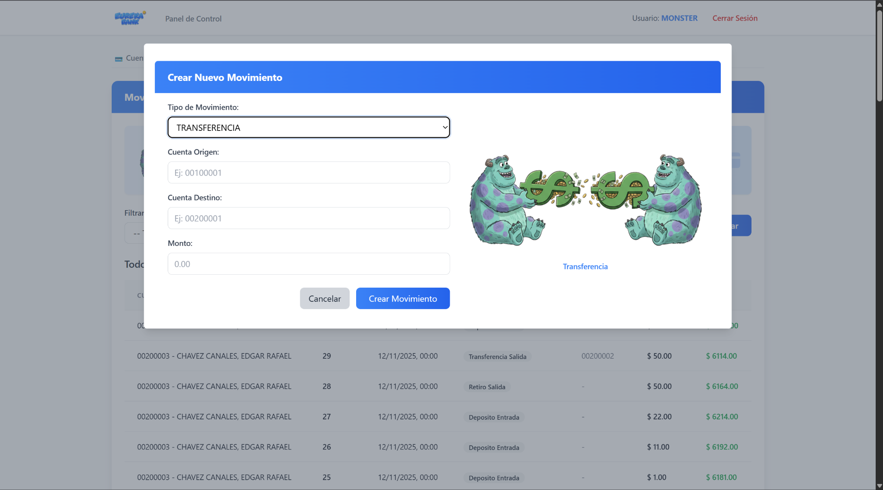
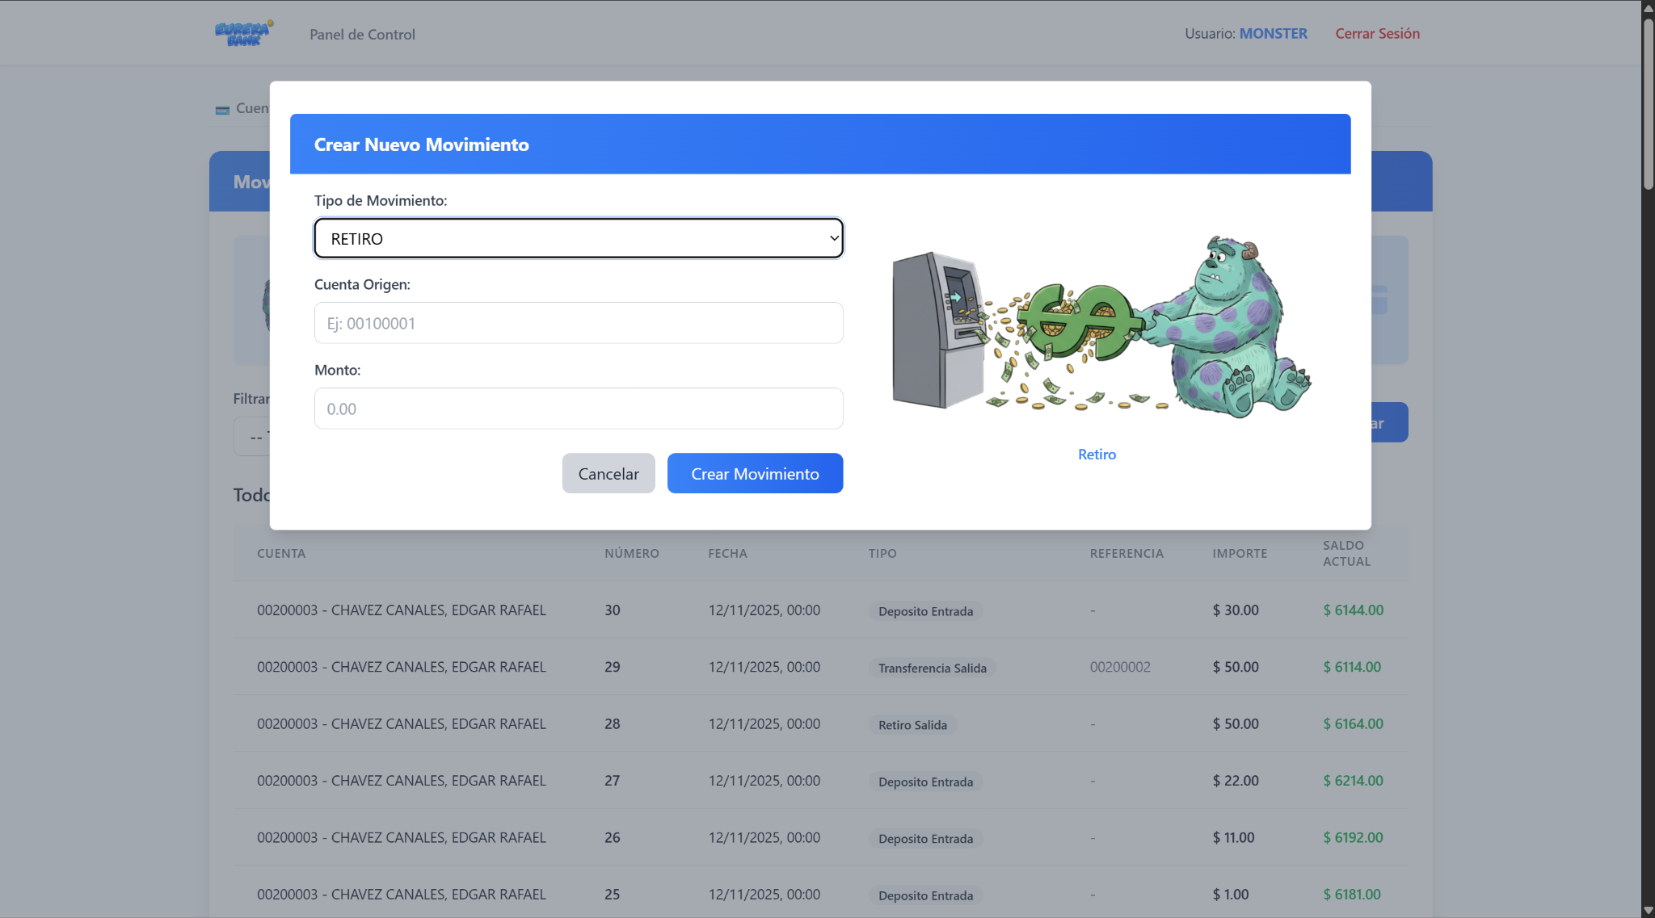
DESARROLLO
MARCO TEÓRICO
DESARROLLO
OBJETIVO
CREAR BASE DE DATOS EN LA NUBE
CREACIÓN DEL SERVIDOR REST
CREACIÓN DEL PROYECTO – CLIENTE CONSOLA
CREACIÓN DEL PROYECTO – CLIENTE ESCRITORIO
CREACIÓN DEL PROYECTO – CLIENTE WEB
CREACIÓN DEL PROYECTO – CLIENTE MOVIL
CONCLUSIONES
RECOMENDACIONES
BIBLIOGRAFÍA
5. La ejecución del cliente web

Slide 40
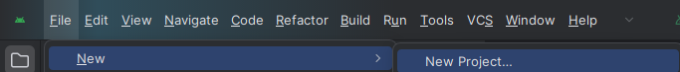
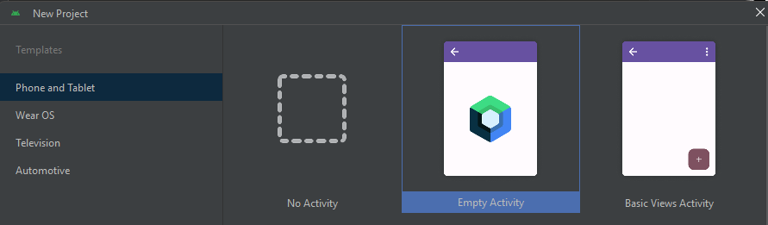
DESARROLLO
MARCO TEÓRICO
DESARROLLO
OBJETIVO
CREAR BASE DE DATOS EN LA NUBE
CREACIÓN DEL SERVIDOR REST
CREACIÓN DEL PROYECTO – CLIENTE CONSOLA
CREACIÓN DEL PROYECTO – CLIENTE ESCRITORIO
CREACIÓN DEL PROYECTO – CLIENTE WEB
CREACIÓN DEL PROYECTO – CLIENTE MÓVIL
CONCLUSIONES
RECOMENDACIONES
BIBLIOGRAFÍA
1. Creación proyecto cliente móvil.

Slide 41
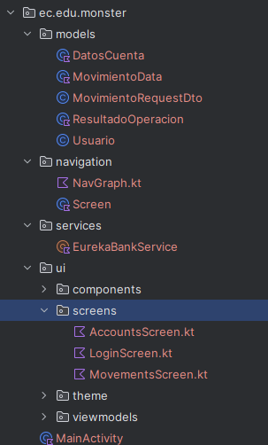


DESARROLLO
MARCO TEÓRICO
DESARROLLO
OBJETIVO
CREAR BASE DE DATOS EN LA NUBE
CREACIÓN DEL SERVIDOR REST
CREACIÓN DEL PROYECTO – CLIENTE CONSOLA
CREACIÓN DEL PROYECTO – CLIENTE ESCRITORIO
CREACIÓN DEL PROYECTO – CLIENTE WEB
CREACIÓN DEL PROYECTO – CLIENTE MÓVIL
CONCLUSIONES
RECOMENDACIONES
BIBLIOGRAFÍA
2. MVC, clases en diferentes paquetes

Slide 42




DESARROLLO
MARCO TEÓRICO
DESARROLLO
OBJETIVO
CREAR BASE DE DATOS EN LA NUBE
CREACIÓN DEL SERVIDOR REST
CREACIÓN DEL PROYECTO – CLIENTE CONSOLA
CREACIÓN DEL PROYECTO – CLIENTE ESCRITORIO
CREACIÓN DEL PROYECTO – CLIENTE WEB
CREACIÓN DEL PROYECTO – CLIENTE MÓVIL
CONCLUSIONES
RECOMENDACIONES
BIBLIOGRAFÍA
3. Ventanas o pantallas en ejecución aplicativo movil

Slide 43


DESARROLLO
MARCO TEÓRICO
DESARROLLO
OBJETIVO
CREAR BASE DE DATOS EN LA NUBE
CREACIÓN DEL SERVIDOR REST
CREACIÓN DEL PROYECTO – CLIENTE CONSOLA
CREACIÓN DEL PROYECTO – CLIENTE ESCRITORIO
CREACIÓN DEL PROYECTO – CLIENTE WEB
CREACIÓN DEL PROYECTO – CLIENTE MÓVIL
CONCLUSIONES
RECOMENDACIONES
BIBLIOGRAFÍA
3. Ventanas o pantallas en ejecución aplicativo movil

Slide 44
CONCLUSIONES
MARCO TEÓRICO
DESARROLLO
OBJETIVO
CREAR BASE DE DATOS EN LA NUBE
CREACIÓN DEL SERVIDOR REST
CREACIÓN DEL PROYECTO – CLIENTE CONSOLA
CREACIÓN DEL PROYECTO – CLIENTE ESCRITORIO
CREACIÓN DEL PROYECTO – CLIENTE WEB
CREACIÓN DEL PROYECTO – CLIENTE MOVIL
CONCLUSIONES
RECOMENDACIONES
BIBLIOGRAFÍA
Los Servicios Web implementados bajo el protocolo SOAP (Simple Object Access Protocol) en Java y desplegados en servidores de aplicaciones robustos como Payara, constituyen una solución de elevada confiabilidad y solidez para contextos empresariales. Su valor radica en la capacidad de garantizar la interoperabilidad, seguridad y precisión en las transacciones de datos. Al adherirse a estándares definidos como WSDL y el formato de intercambio XML, estos servicios facilitan una integración efectiva a través de diversas plataformas y lenguajes, manteniendo la compatibilidad en sistemas inherentemente heterogéneos.
La utilización de frameworks especializados como JAX-WS optimiza notablemente el proceso de desarrollo y despliegue, permitiendo que los servicios satisfagan las rigurosas demandas de aplicaciones críticas en sectores como el financiero, sanitario y logístico. Esto consolida a SOAP como una elección arquitectónica estratégica para sistemas que requieren altos niveles de cumplimiento normativo y estabilidad operativa.
Por otra parte, la adopción del patrón de diseño MVC (Modelo-Vista-Controlador), en conjunto con las capacidades de los servicios SOAP y la plataforma Payara, posibilita la creación de un diseño arquitectónico modular y escalable. Este enfoque asegura una estricta separación de responsabilidades (lógica de negocio, presentación de datos y procesamiento de solicitudes). Dicha modularidad no solo incrementa la mantenibilidad del sistema a largo plazo, sino que también minimiza el impacto de futuras adaptaciones o modificaciones, contribuyendo así a un ciclo de vida de la aplicación más eficiente y sostenible.

Slide 45
RECOMENDACIONES
MARCO TEÓRICO
DESARROLLO
OBJETIVO
CREAR BASE DE DATOS EN LA NUBE
CREACIÓN DEL SERVIDOR REST
CREACIÓN DEL PROYECTO – CLIENTE CONSOLA
CREACIÓN DEL PROYECTO – CLIENTE ESCRITORIO
CREACIÓN DEL PROYECTO – CLIENTE WEB
CREACIÓN DEL PROYECTO – CLIENTE MOVIL
CONCLUSIONES
RECOMENDACIONES
BIBLIOGRAFÍA
Se recomienda encarecidamente la utilización del servidor de aplicaciones Payara en su última versión estable, aprovechando su soporte nativo para JAX-WS y Jakarta EE. Es esencial configurar el entorno para maximizar la seguridad y el rendimiento, asegurando que la plataforma esté alineada con las mejores prácticas de hosting de servicios SOAP empresariales.
Es fundamental adoptar y explotar eficientemente las capacidades del framework JAX-WS para la definición e implementación del servicio SOAP. Esto incluye la correcta generación de WSDL y la integración optimizada de datos con la base de datos Google Cloud MySQL a través de JDBC.
Proveer formación técnica continua a los desarrolladores en conceptos arquitectónicos clave, como el estándar WSDL, la aplicación de seguridad de servicios web (WS-Security) y la implementación rigurosa del patrón MVC (Modelo-Vista-Controlador), garantizando así una base de código consistente, segura y escalable.

Slide 46
BIBLIOGRAFÍA
MARCO TEÓRICO
DESARROLLO
OBJETIVO
CREAR BASE DE DATOS EN LA NUBE
CREACIÓN DEL SERVIDOR REST
CREACIÓN DEL PROYECTO – CLIENTE CONSOLA
CREACIÓN DEL PROYECTO – CLIENTE ESCRITORIO
CREACIÓN DEL PROYECTO – CLIENTE WEB
CREACIÓN DEL PROYECTO – CLIENTE MOVIL
CONCLUSIONES
RECOMENDACIONES
BIBLIOGRAFÍA
[1] «Desarrollo y servicios Web.,» 26 SEP 2019. [En línea]. Available: http://www.eumed.net/tesis-doctorales/2007/cavl/Desarrollo%20y%20servicios%20Web.htm. .
[2] M. Arl y Rodríguez, “SOA vs. SOAP y REST”, Adictos al trabajo, 2014. .
Caules, C. Á. (2023, January 10). ¿ Qué son los Servicios REST ? Arquitectura Java. https://www.arquitecturajava.com/servicios-rest/

